Slide 1



ESTUDIO RECREACIÓN COMFANDI
ANÁLISIS CUANTITATIVO
Cesar A Saavedra
Estadístico

Slide 2

AGENDA
Descripción de la población
Conocimiento del usuario
Exploración de la categoría
Evaluación Comfandi Pance
Comunicación y Publicidad

Slide 3


PERFIL SOCIOECONÓMICO DE LOS PARTICIPANTES
GÉNERO
Mujer 61%
Hombre 39%
EDADES
18-25 años 32%
26-34 años 27%
35-45 años 21%
46-55 años 12%
56-60 años 4%
Mayor de 60 años 4%
TARGET
47% No afiliados
36% Comfandi
17% Comfenalco
NIVEL SOCIO ECONÓMICO
17% Estrato 1
29% Estrato 2
35% Estrato 3
16% Estrato 4
1.8% Estrato 5
1.2% Estrato 6
OCUPACIÓN
Empleado 29%
Desempleado 18%
Independiente 18%
Estudiante 15.6%
Hogar 11.4%
Emprendedor 4.4%
Jubilado/ Pensionado 2.6%
BASE: 384

Slide 4
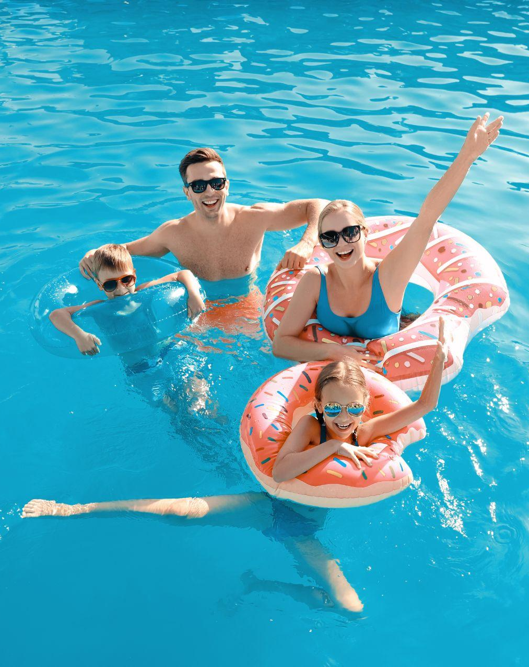
PERFIL SOCIODEMOGRÁFICO DE LOS PARTICIPANTES
CUANTOS HIJOS
50.5% 1 hijo
32.5% 2 hijos
9.7% 3 hijos
1.9% 4 hijos
2.8% 5 o más hijos
¿TIENEN HIJOS?
Sí
56%
EDAD HIJOS
11.9% Menor de 36 meses
19.2% 3 a 5 años
28.1% 6 a 12 años
40.8% 13 a 18 años

Slide 5













MEDIOS DE COMUNICACIÓN
Medios de comunicación de mayor uso:
¿Dónde busca información sobre recreación y turismo:
Redes sociales activas:
78%
75%
70%
50%
46%
86.5%
41%
37%
31%
19%
77%
18%
2%
2%
1%
Q10 De los siguientes medios de comunicación ¿Cuál utiliza con mayor frecuencia?
Q11 ¿En cuál/es redes sociales tiene cuenta activa?
Q12 ¿En qué buscadores, páginas web o redes sociales buscas información, opiniones de viajes y/o para hacer compras de planes turísticos?
BASE = 384

Slide 6
CONOCIMIENTO DEL USUARIO

Slide 7
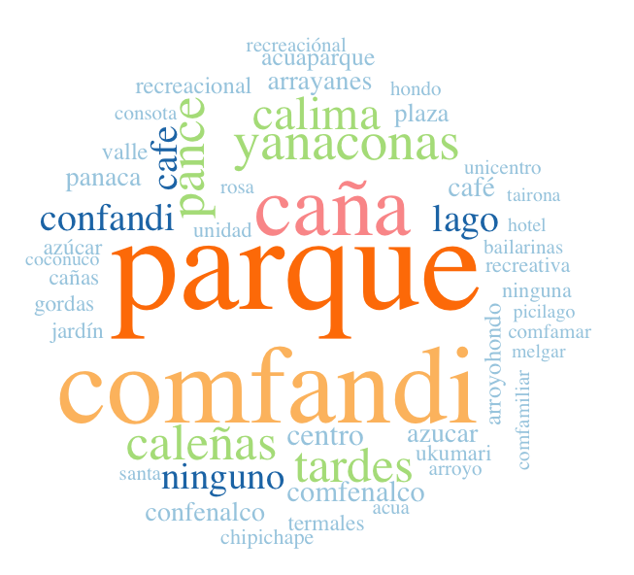

CENTROS RECREATIVOS TOP OF MIND
Centro recreativo | Total
Comfandi | 16%
Acuaparque de la Caña | 11%
Ninguno | 9%
Centro Recreacional Yanaconas | 7%
Comfandi Pance | 6%
Tardes caleñas | 6%
Parque del Café | 5%
Comfandi Lago Calima | 4%
Q13 ¿Qué centros recreacionales conoce o ha oído nombrar?

Slide 8
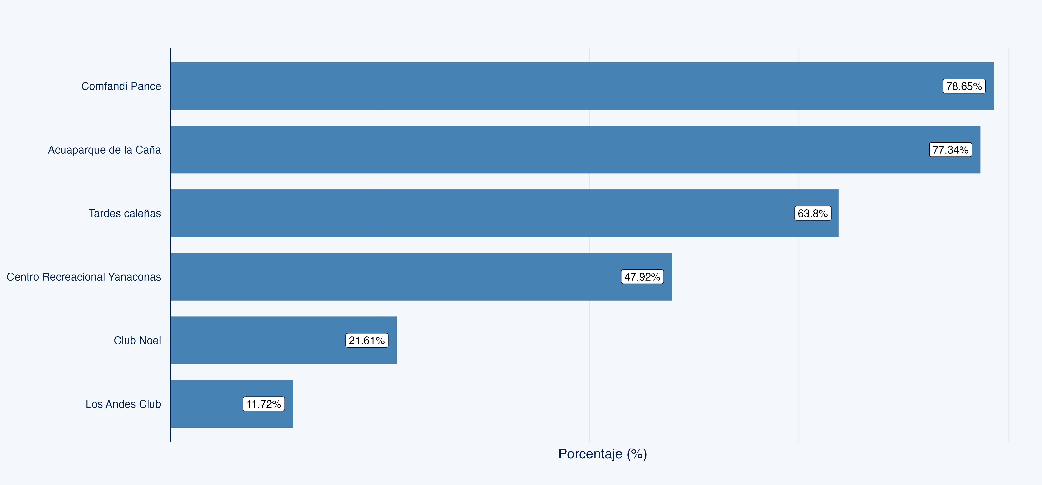
CENTROS RECREATIVOS Conocimiento ayudado
Q14 ¿De los siguientes centros recreacionales cuales conoce o ha oído nombrar?

Slide 9
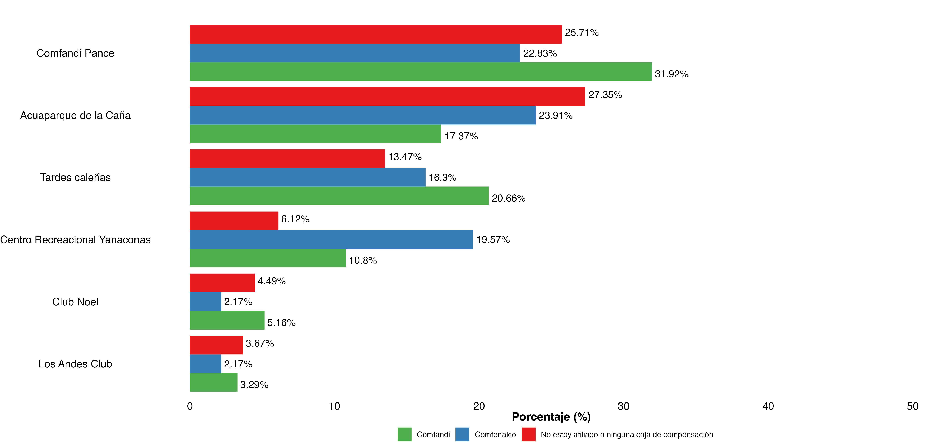
CENTROS RECREATIVOS
Q15 ¿De los siguientes centros recreacionales cuales ha visitado en los últimos 3 meses?

Slide 10
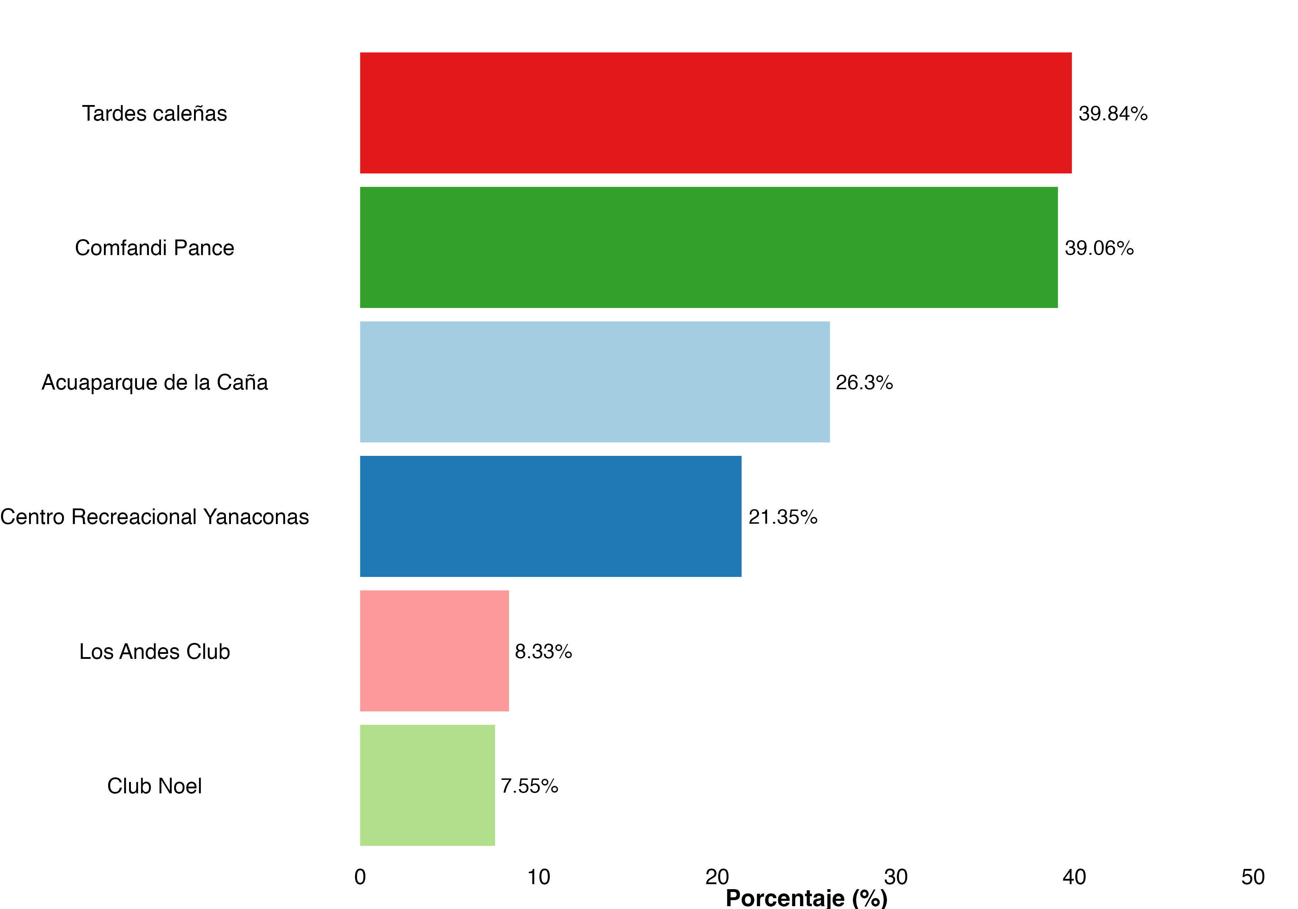

CENTROS RECREATIVOS TOP OF HEARD
Comfandi Pance
31.3%
Q16 ¿De los siguientes centros recreacionales cual está más cerca de su corazón?
BASE =384
Q17 ¿La próxima vez que pienses visitar un centro recreacional a cuál piensas ir?

Slide 11
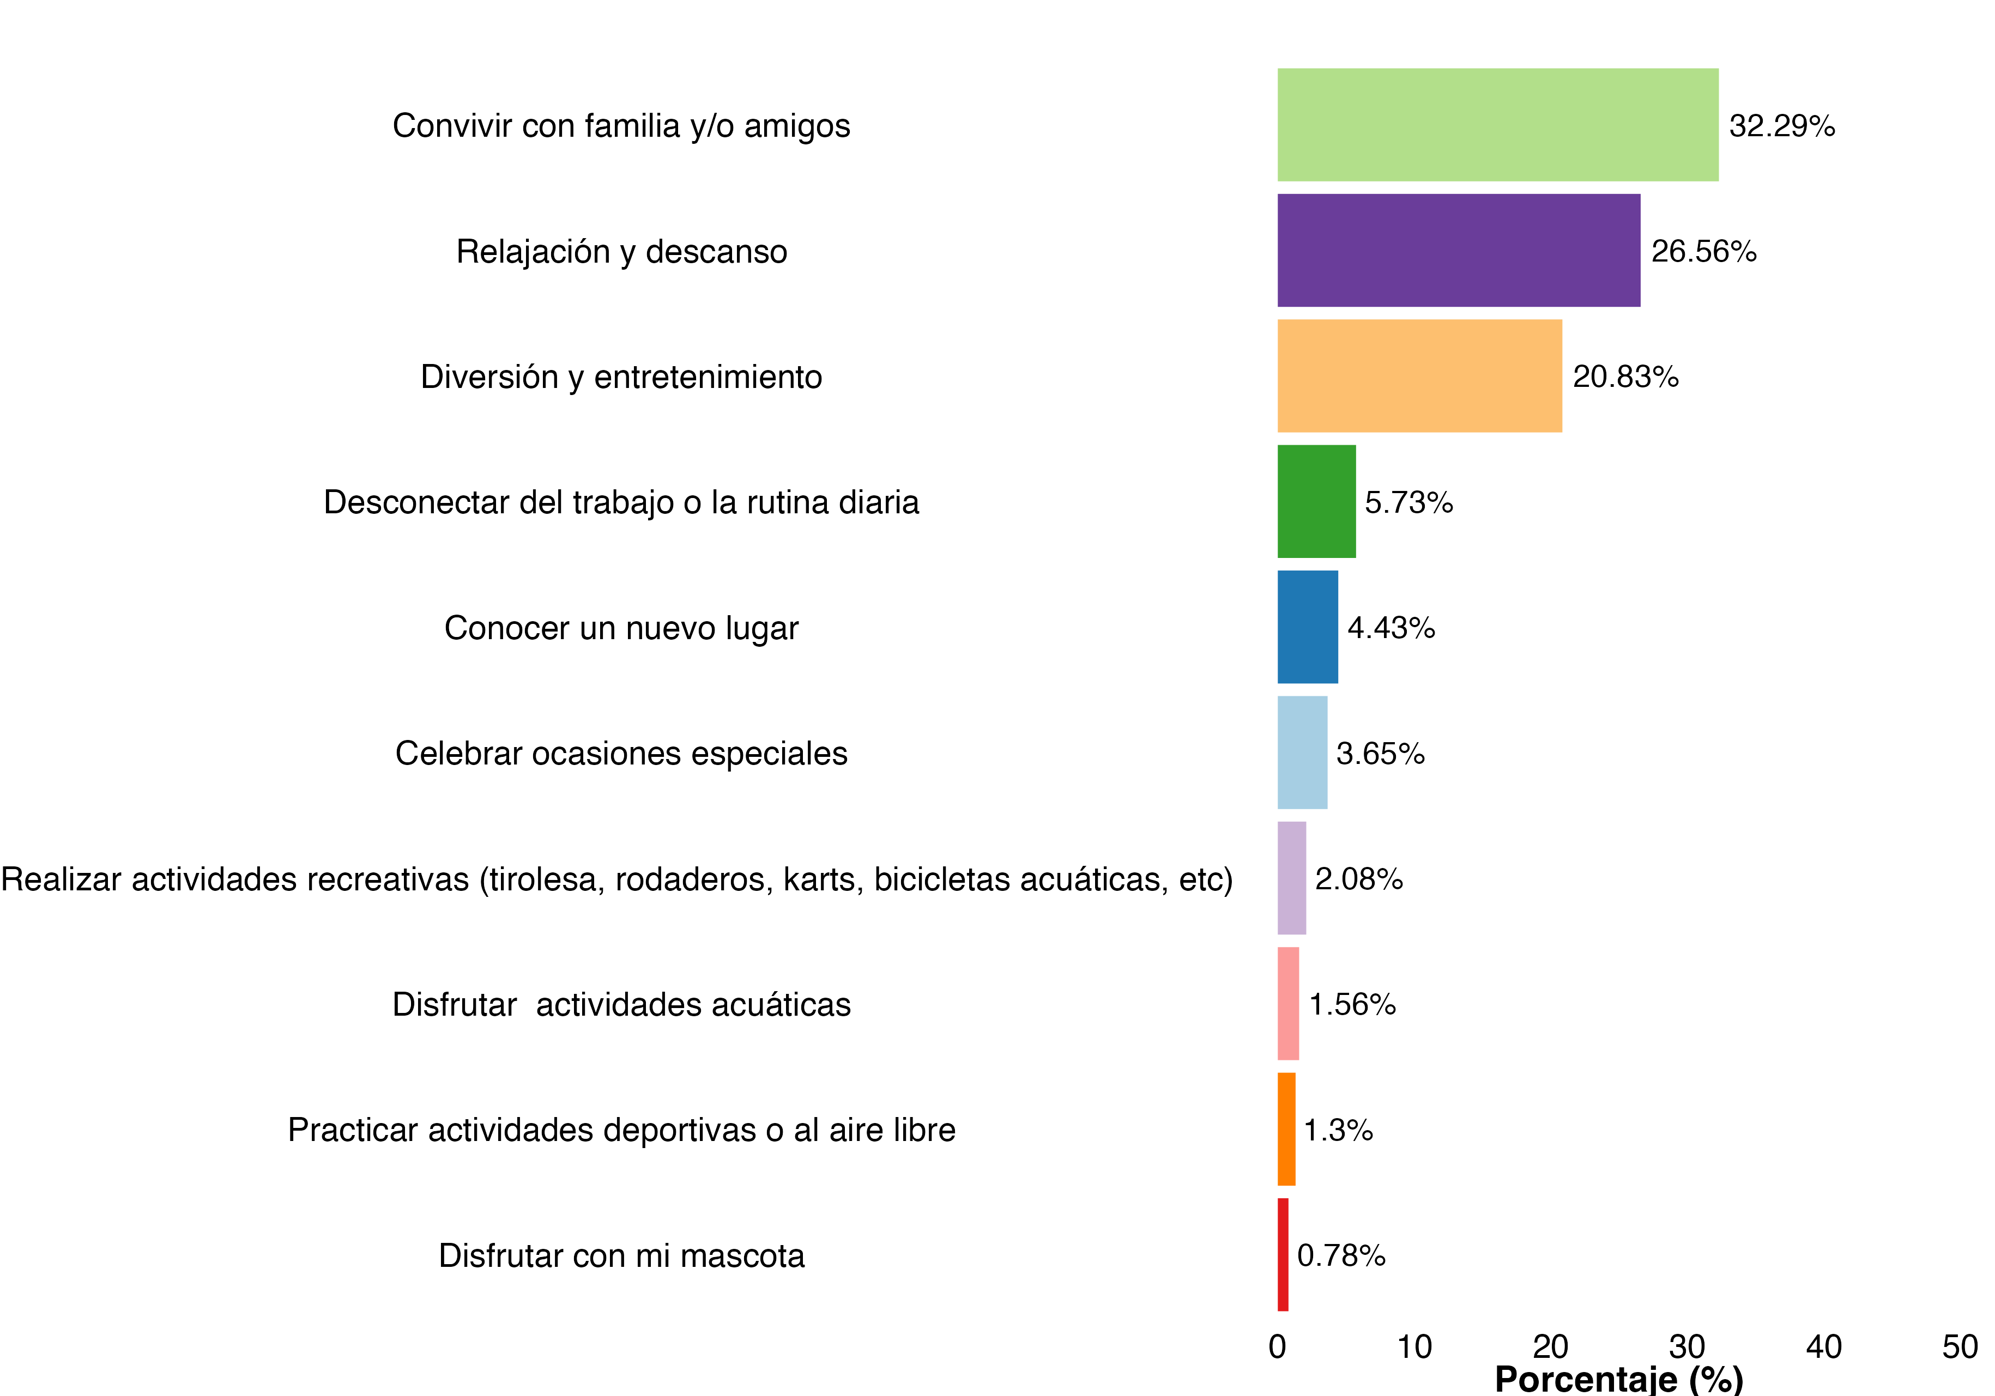
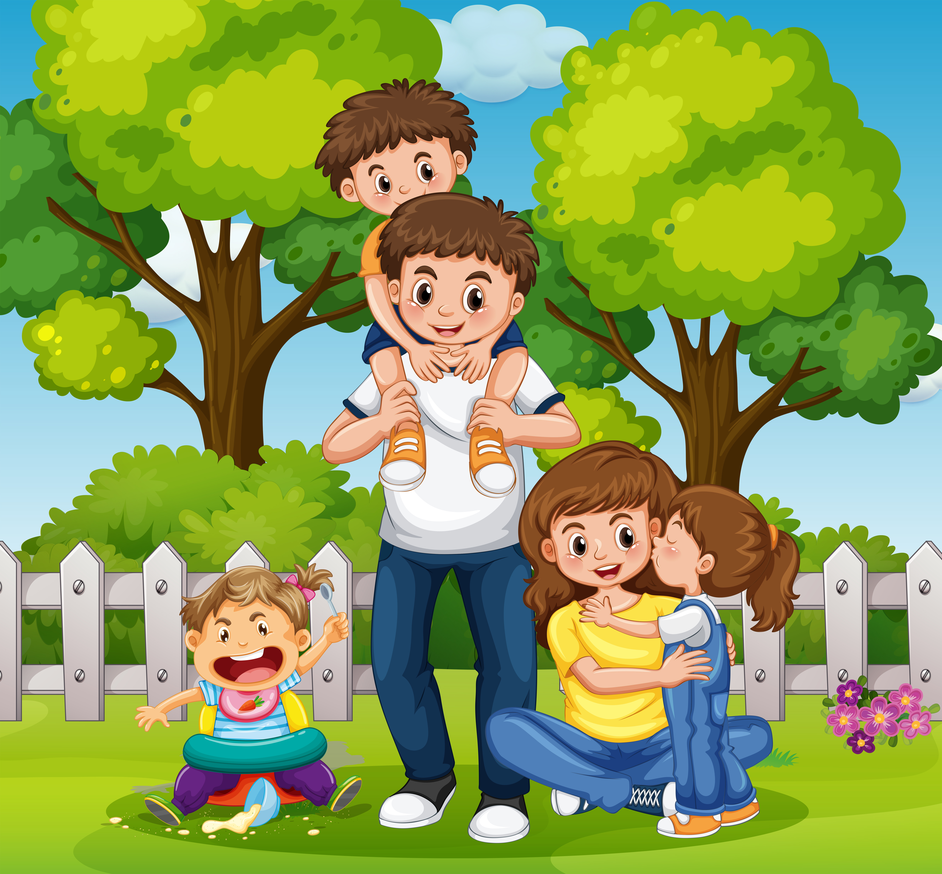
CENTROS RECREATIVOS
Motivos de visita
Q19 ¿Cuál es la principal razón que te motiva a adquirir experiencias recreativas o ir a centros recreativos?

Slide 12
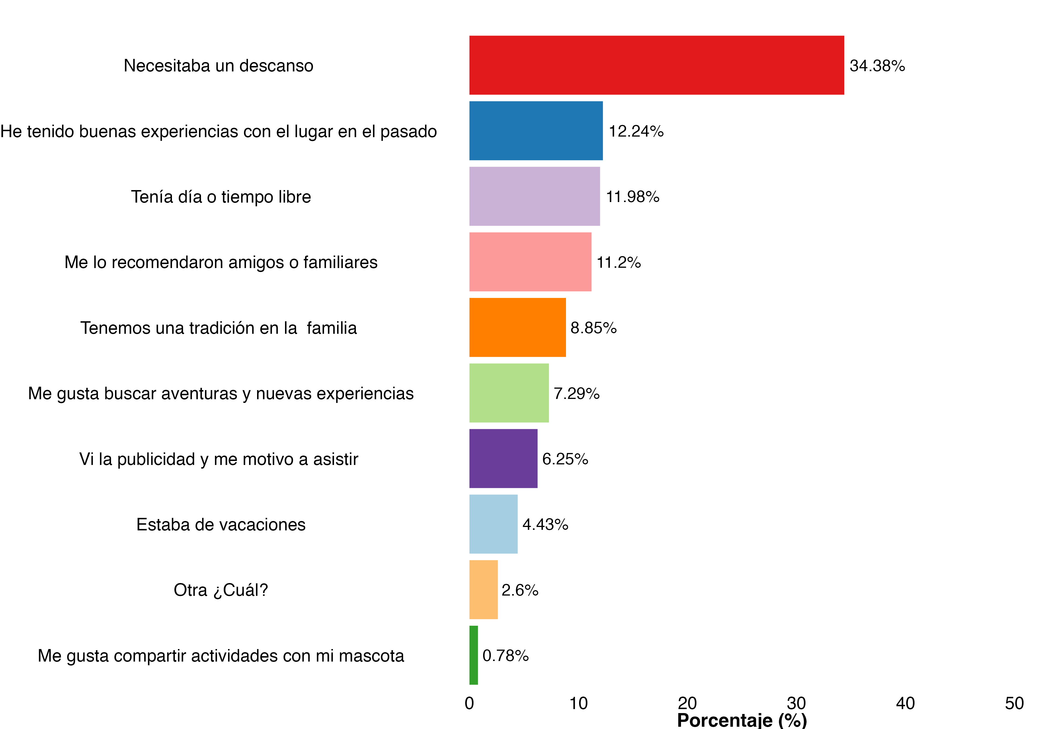

CENTROS RECREATIVOS
Deseos de visita
BASE = 384
Q20 ¿De dónde nace esa necesidad o deseo de asistir?

Slide 13
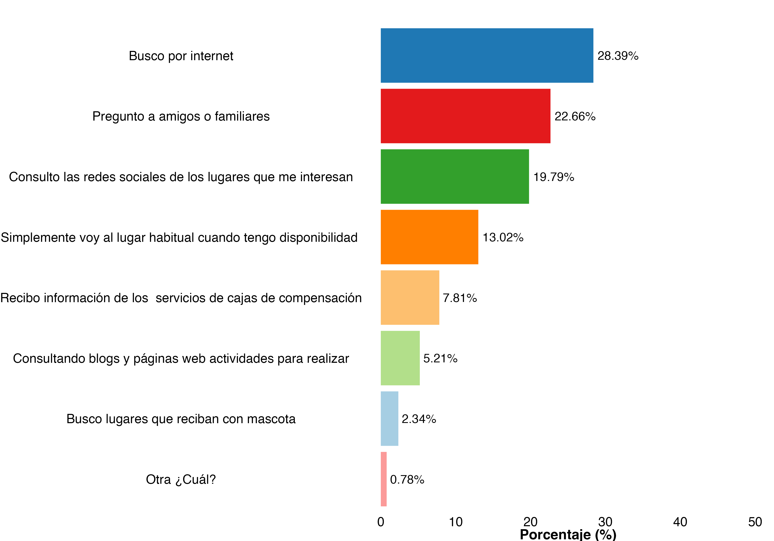
CENTROS RECREATIVOS Planeación de la visita
BASE = 384
Q21 ¿Cómo planeas estas salidas recreativas?

Slide 14
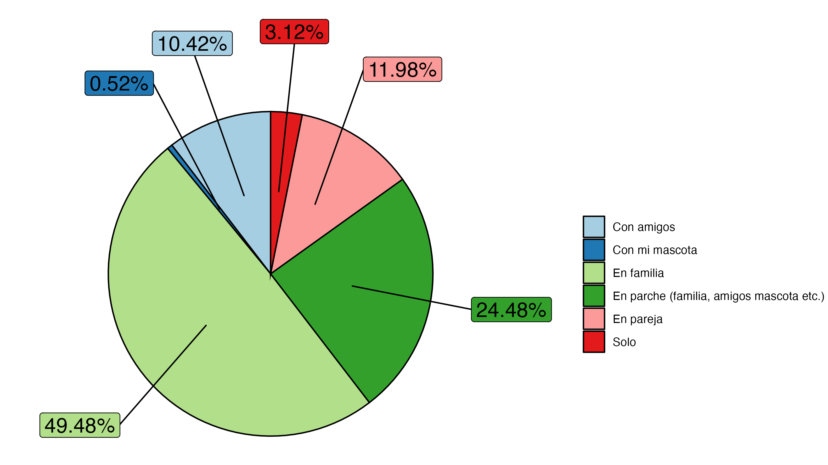
CENTROS RECREATIVOS Acompañantes preferidos
Q22 Prefieres visitar centros con:

Slide 15
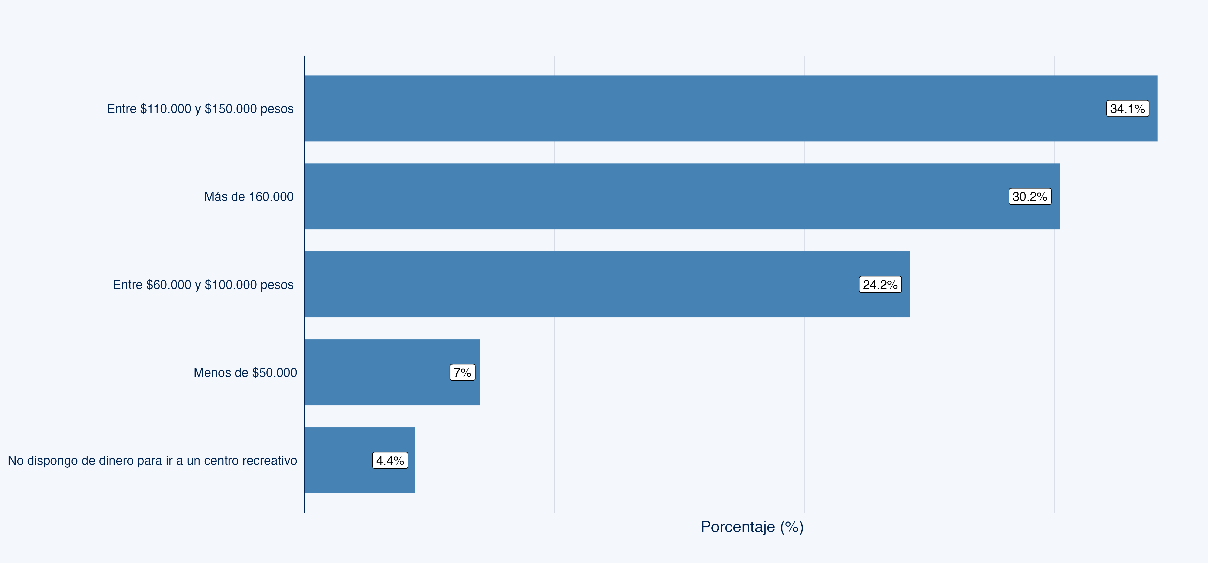

CENTROS RECREATIVOS Gasto en familia de un día de visita
Q23 ¿Cuánto está dispuesto a gastar cómo familia en un día en el centro recreativo?

Slide 16
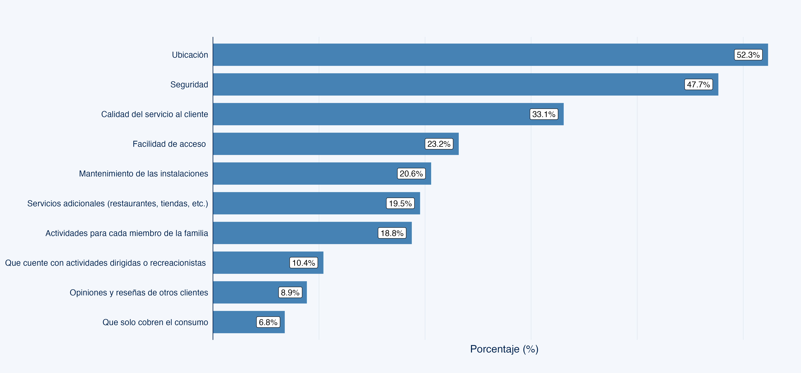
CENTROS RECREATIVOS
Características para elegir un Centro Recreativo
Q24 ¿Qué características debe tener un centro recreacional para que lo elijas?

Slide 17


CENTROS RECREATIVOS
3 Características más importantes
Precio accesible para mi
44%
1
Ubicación
33%
44%
2
33%
Calidad de las instalaciones 29%
3
29%
Q25A_1 Elige los 3 más importantes

Slide 18

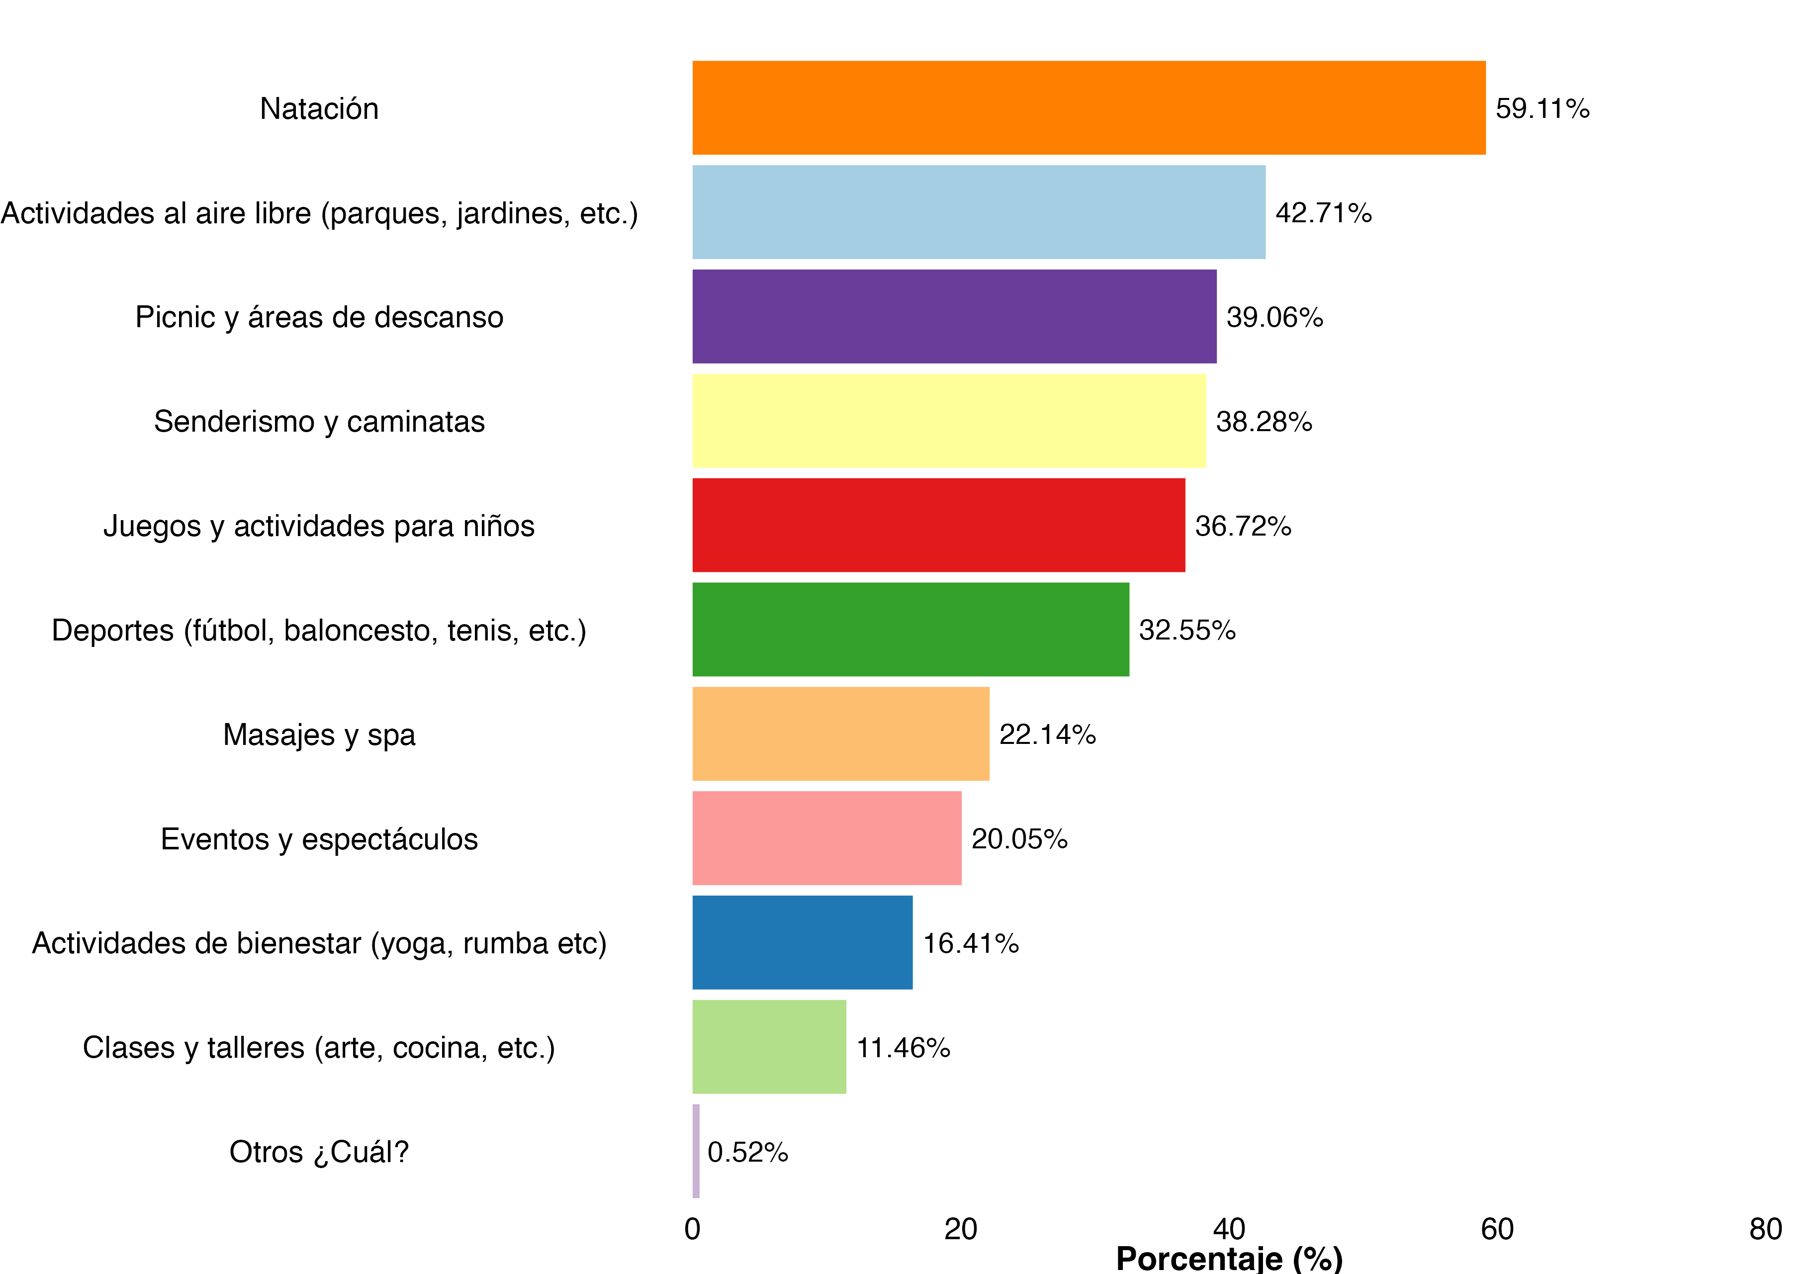

CENTROS RECREATIVOS
Actividades a realizar
Q26_1 ¿Qué tipo de actividades buscas realizar en los centros de recreación?

Slide 19
EXPLORACIÓN DE LA CATEGORÍA

Slide 20
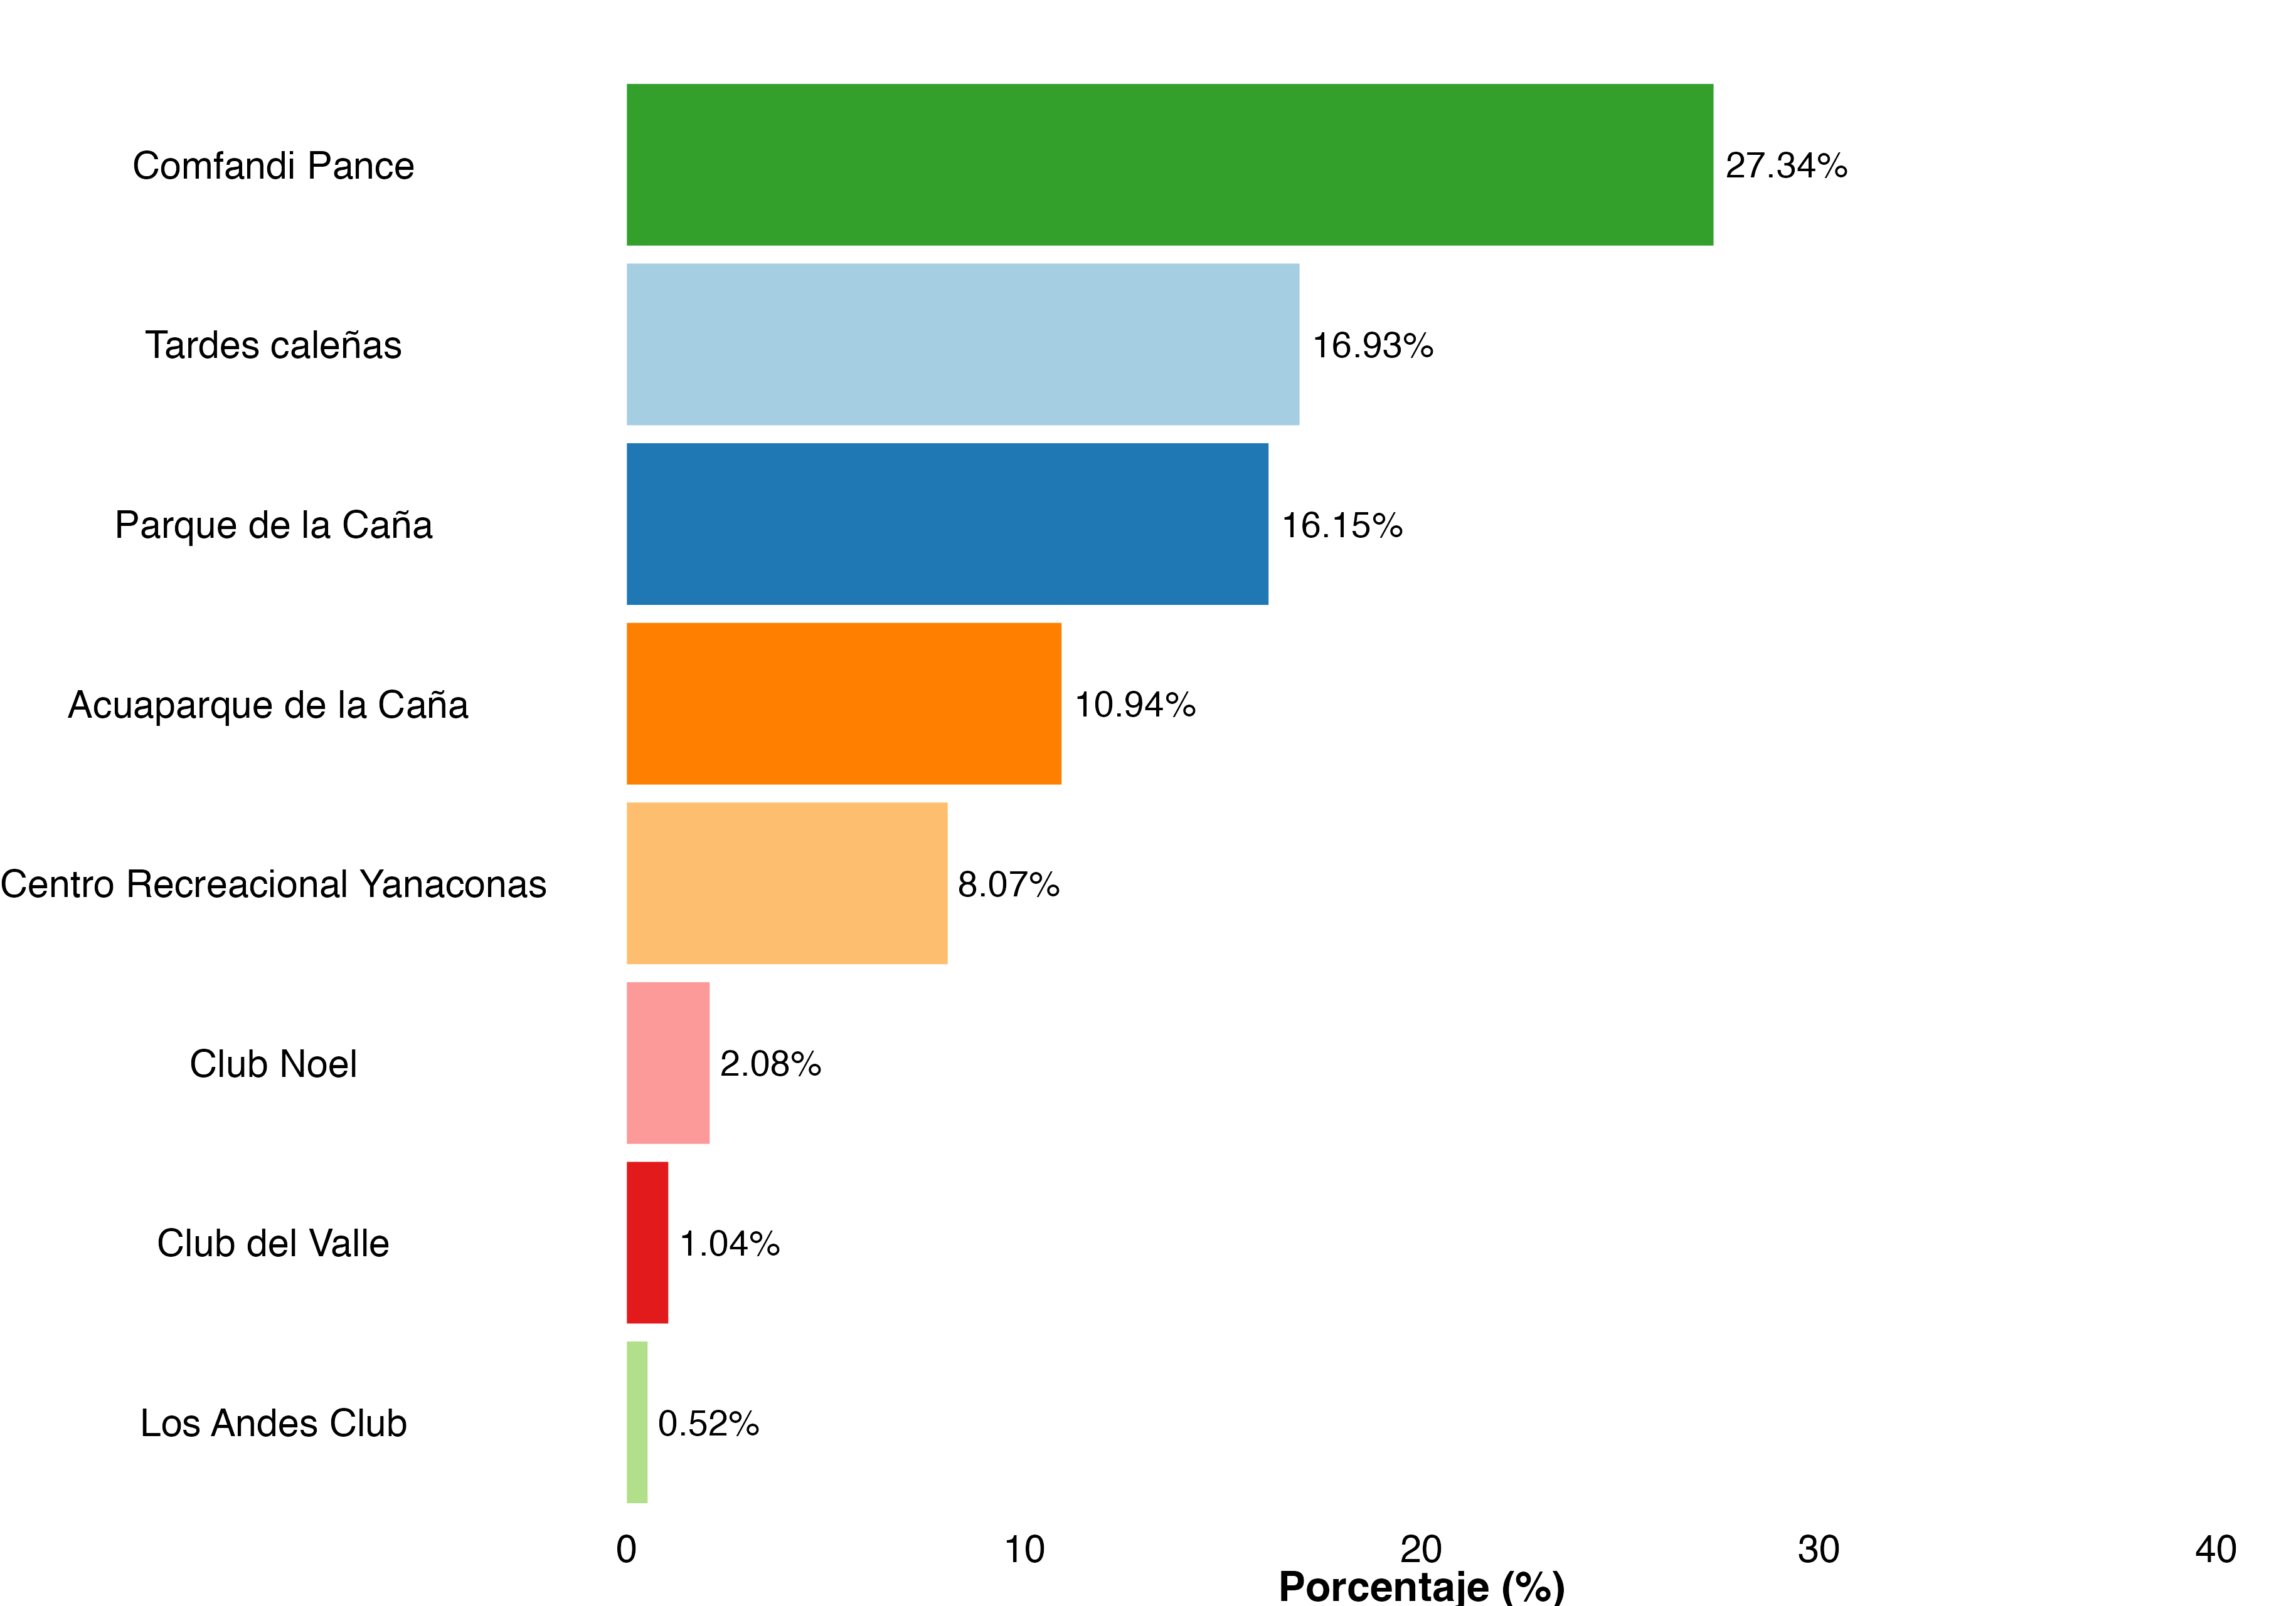
USO DEL SERVICIO
¿Visitó un centro recreativo en los últimos 3 meses?
¿Cuál visitó?
Sí
54.9%
BASE = 384
Q28 ¿Has utilizado los servicios de algún centro recreacional en los últimos 3 meses?
Q29 ¿A cuál centro recreativo fuiste?

Slide 21
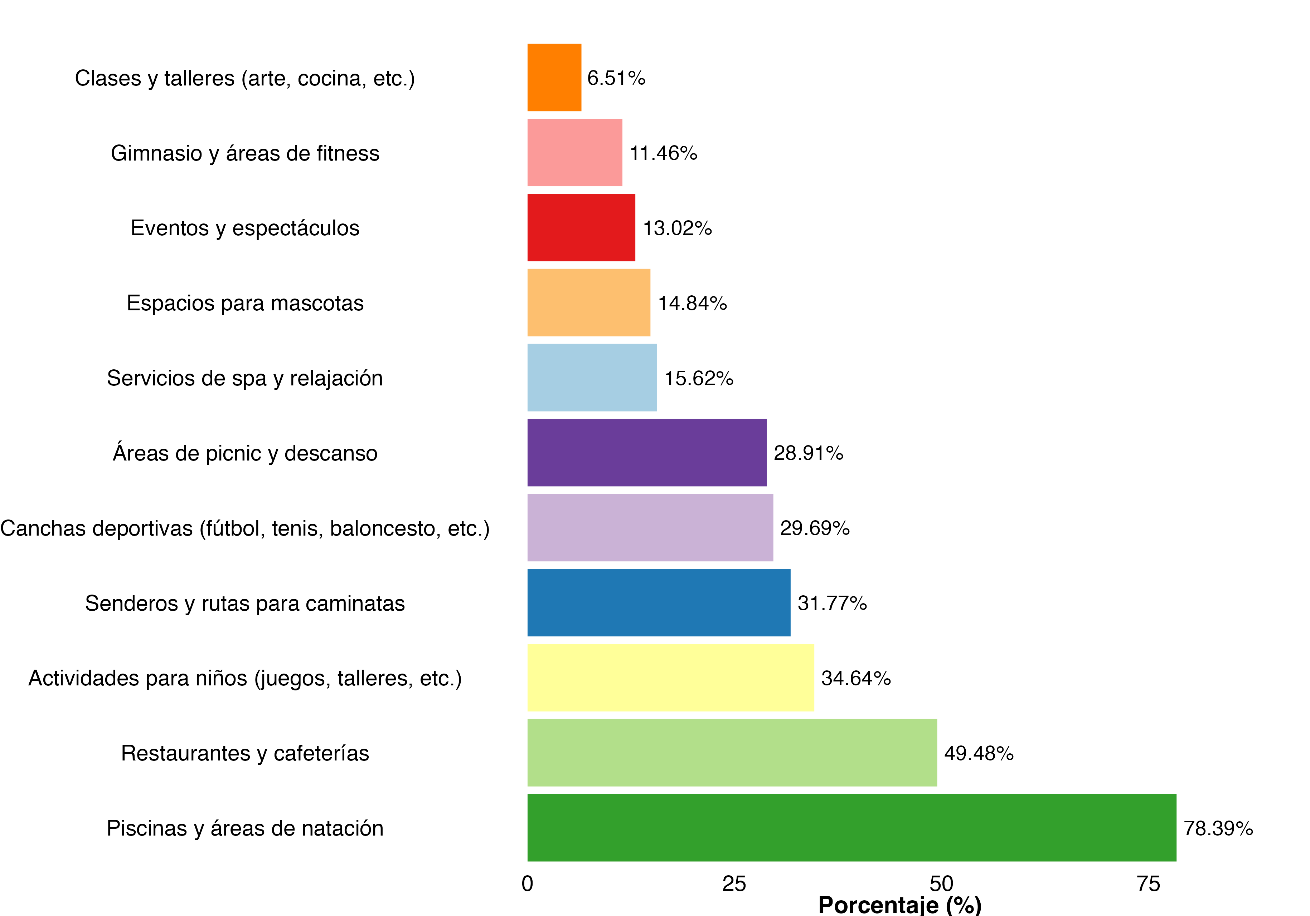
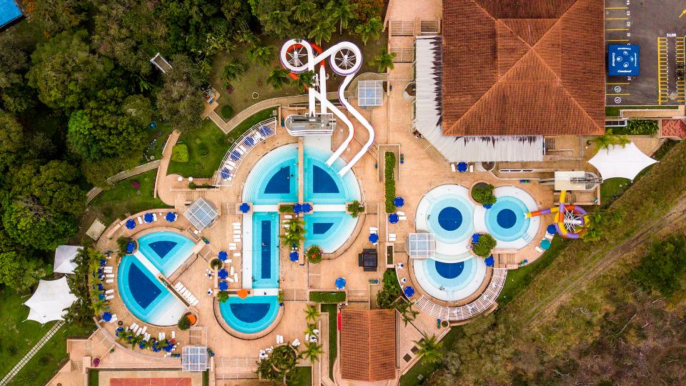

SERVICIOS DEL CENTRO RECREATIVO
Q30 ¿Qué tipo de servicios de recreación consideras más importantes en un centro recreacional?

Slide 22
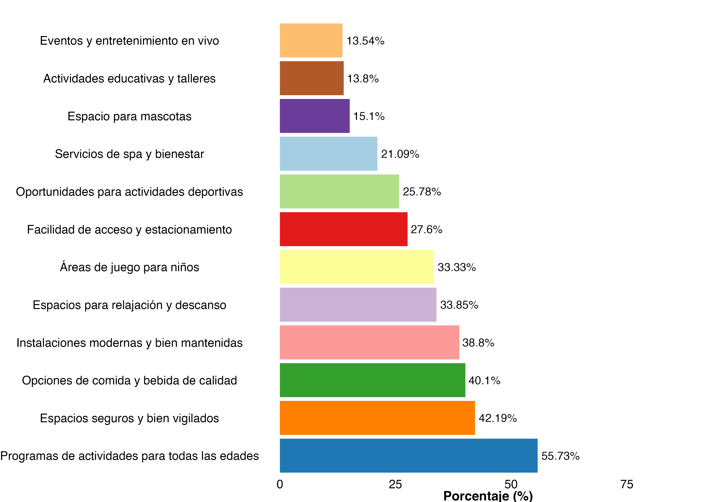
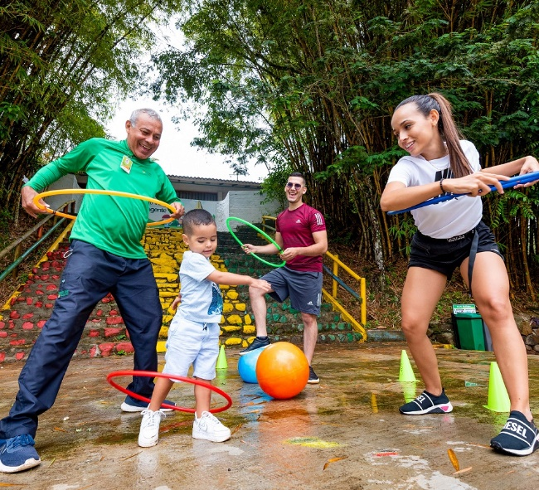
SERVICIOS DEL CENTRO RECREATIVO
Q31 ¿Cuáles son tus necesidades específicas en términos de servicios de recreación?

Slide 23
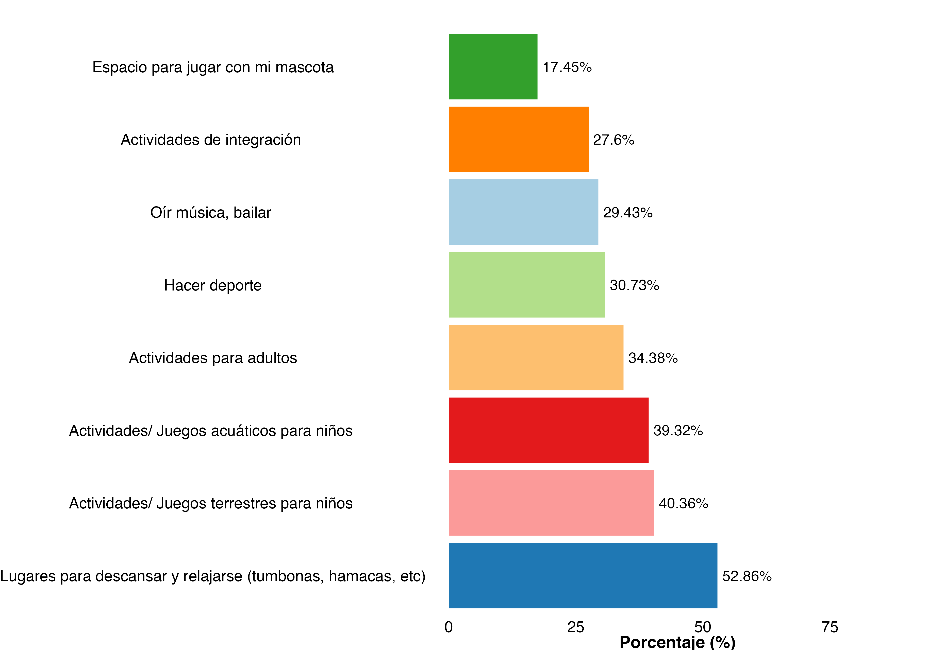

SERVICIOS DEL CENTRO RECREATIVO
BASE = 384
Q32 ¿Qué buscas cuando visitas un centro recreacional?

Slide 24
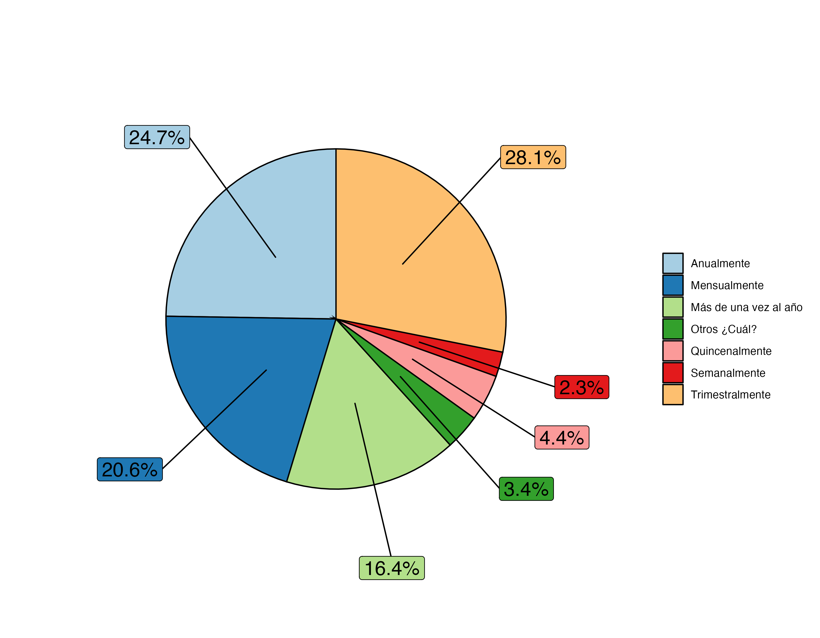

FRECUENCIA DE VISITA
BASE = 384
Q33 ¿Con qué frecuencia visitas centros recreacionales?

Slide 25
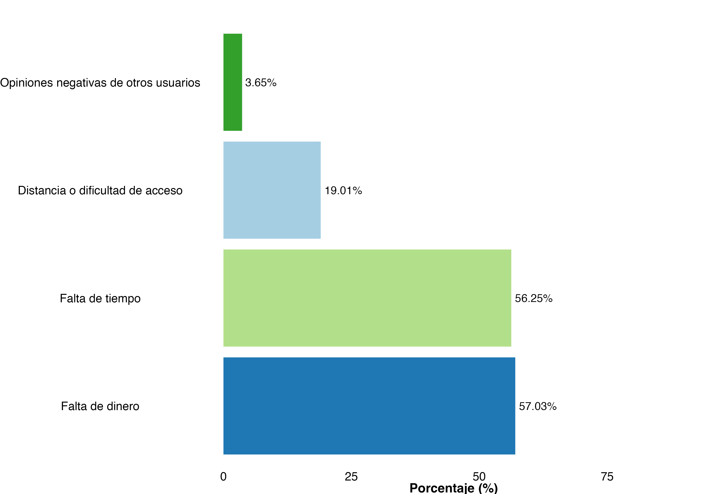
FRECUENCIA DE VISITA Factores que impiden visitas frecuentes al centro
Categoría | n | Porcentaje
Entre el 10% y el 15% | 101 | 26,37%
Entre el 5% y el 10% | 124 | 32,38%
Menos del 5% | 80 | 20,89%
No tengo recursos para destinar específicamente a recreación | 63 | 16,45%
Para recreación busco actividades gratuitas o con el subsidio de la caja de compensación. | 15 | 3,92%
Q34 ¿Qué factores te impiden utilizar más frecuentemente los servicios de recreación de los centros recreacionales?

Slide 26
EVALUACIÓN COMFANDI PANCE

Slide 27
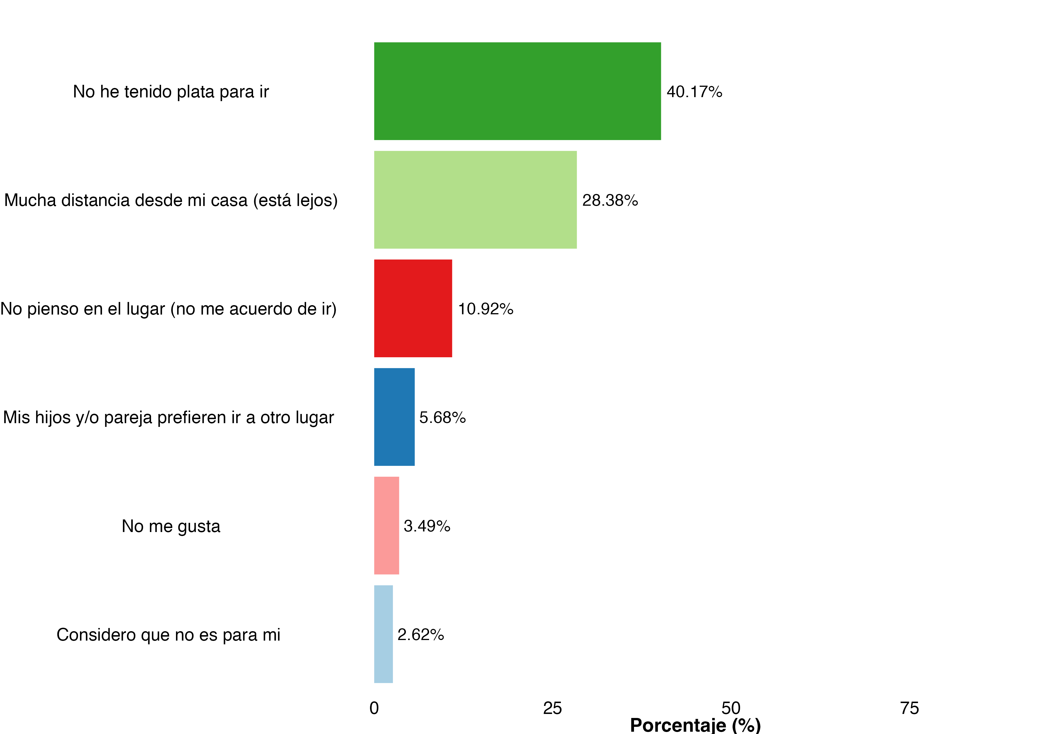
COMFANDI PANCE Visita en el último año
Razones por las que no ha visitado el centro en el último año:
No
59.6%
Las razones para no visitar el centro son consistentes en relación con el bajo presupuesto destinado para actividades de recreación
Q36 ¿Has visitado las instalaciones de Comfandi Pance en el último año?
Q37 ¿Podrías contarnos las razones por las que no has visitado a Comfandi en el último año?

Slide 28
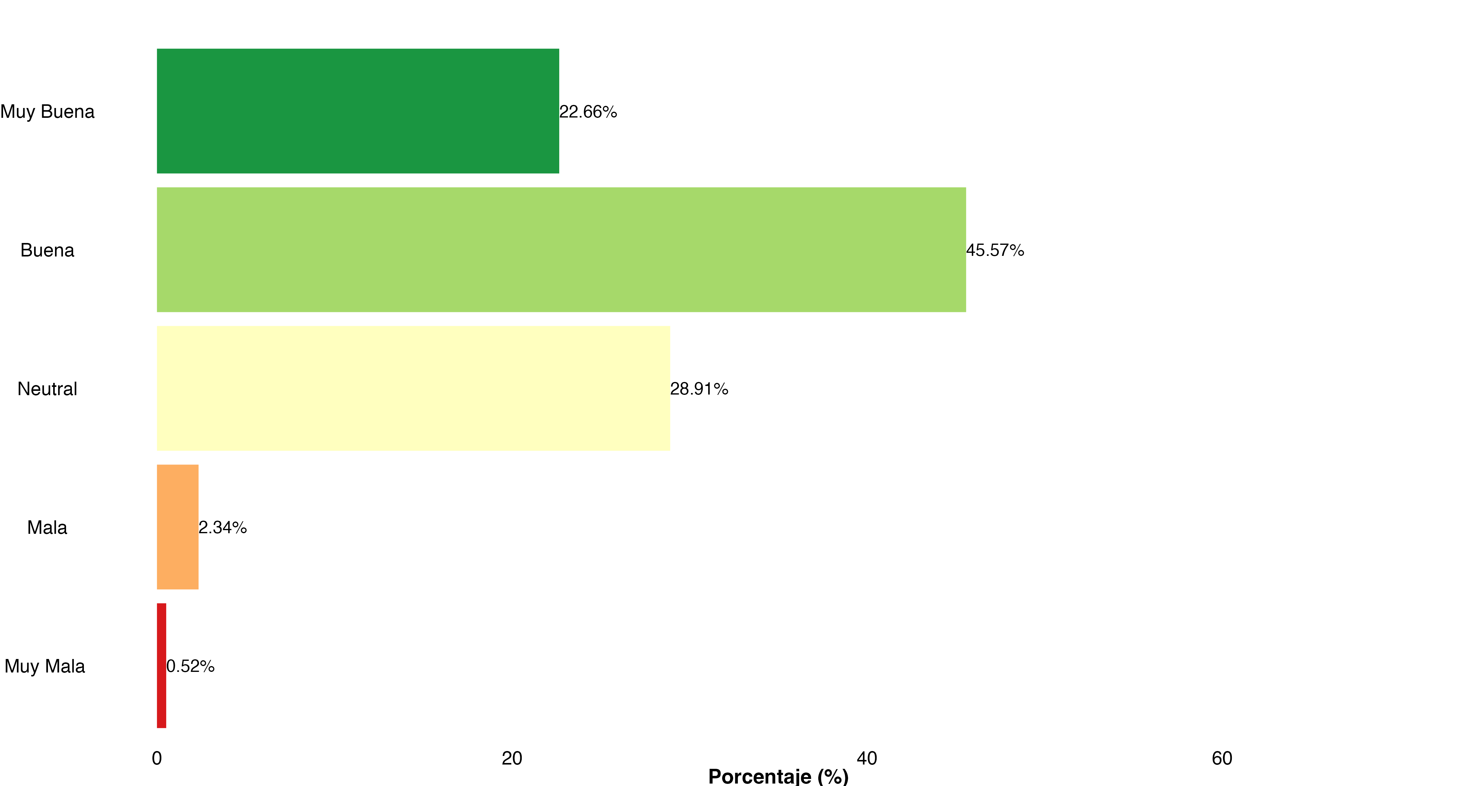

COMFANDI PANCE
Calificación de la experiencia en Comfandi Pance
BASE = 384
Q38 ¿Cómo calificarías tu experiencia general con los servicios ofrecidos por Comfandi Pance?

Slide 29
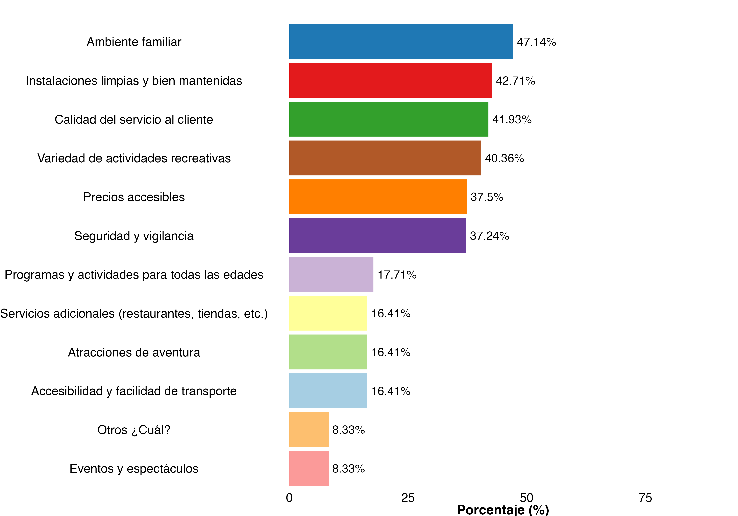

COMFANDI PANCE
El 60% de las personas que respondieron la encuesta reconoce que todo le gusto y estuvo bien durante su visita al centro
Q39 ¿Qué aspectos de los servicios de Comfandi Pance te han gustado más? (Seleccione todas las que apliquen)

Slide 30
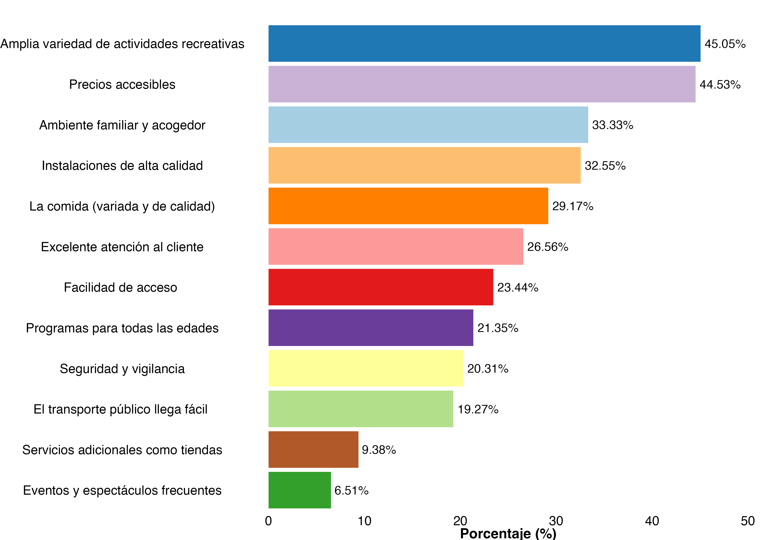

COMFANDI PANCE
Q41_1 ¿Qué beneficios percibes en la oferta actual de Comfandi Pance?

Slide 31
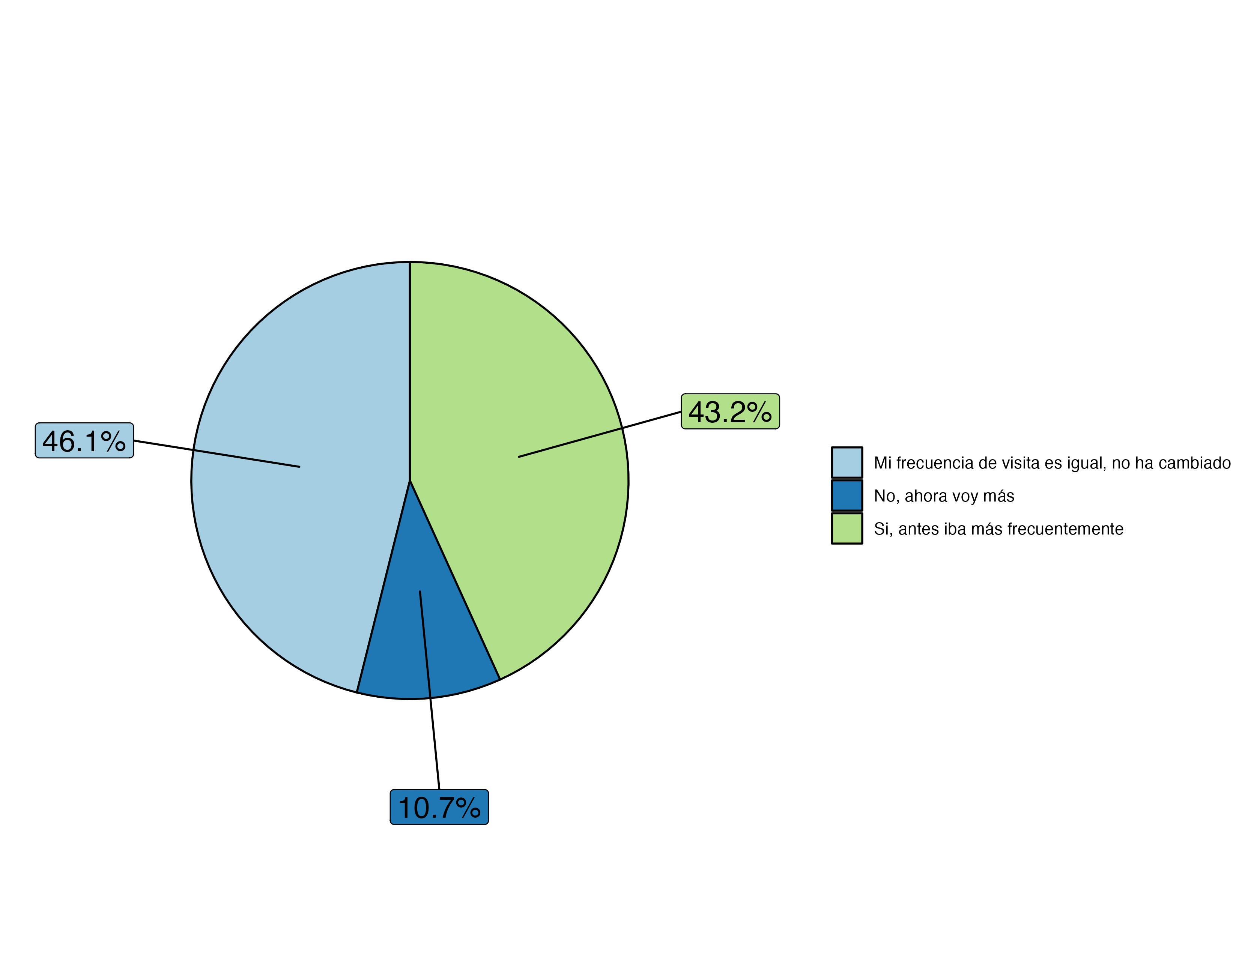
COMFANDI PANCE
Categoría | n | Porcentaje
Semanalmente | 8 | 2,08%
Quincenalmente | 12 | 3,13%
Mensualmente | 49 | 12,76%
Trimestralmente | 69 | 17,97%
Anualmente | 129 | 33,59%
Más de una vez al año | 63 | 16,41%
Otros ¿Cuál? | 54 | 14,06%
Q42 ¿Qué tan a menudo visitas Comfandi Pance para disfrutar de sus servicios de recreación?
Q43 ¿Solías visitar Comfandi Pance con más frecuencia en el pasado?

Slide 32
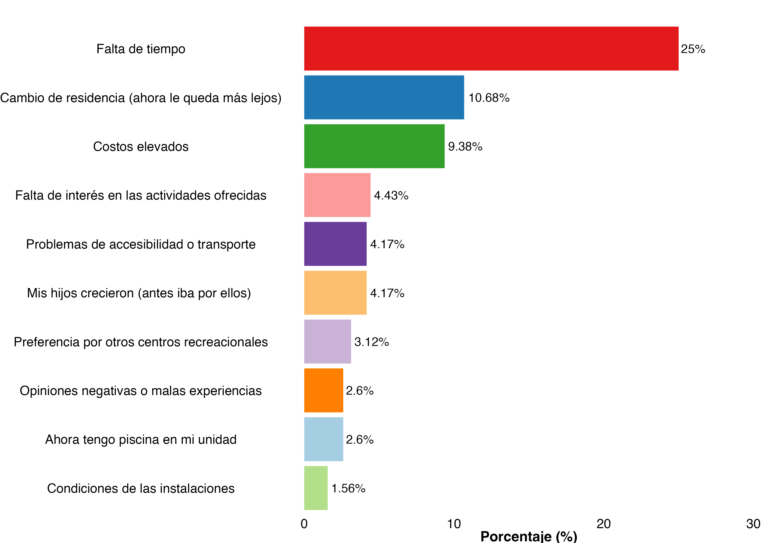
COMFANDI PANCE
Frecuencia de visita
El 43% de las personas afirma haber reducido su frecuencia de visitas al centro
¿Por qué ha reducido la frecuencia de visita a Comfandi Pance?
Categoría | n | Porcentaje
Varias veces a la semana | 13 | 7,98%
Una vez a la semana | 12 | 7,36%
Varias veces al mes | 31 | 19,02%
Una vez al mes | 36 | 22,09%
Cada tres meses | 46 | 28,22%
Una vez al año | 18 | 11,04%
Menos de una vez al año | 7 | 4,29%
Q43 ¿Solías visitar Comfandi Pance con más frecuencia en el pasado?
Q44 Si es así, ¿por qué has reducido tus visitas?
Q45 ¿Con qué frecuencia solías visitar Comfandi Pance antes de dejar de ir?

Slide 33
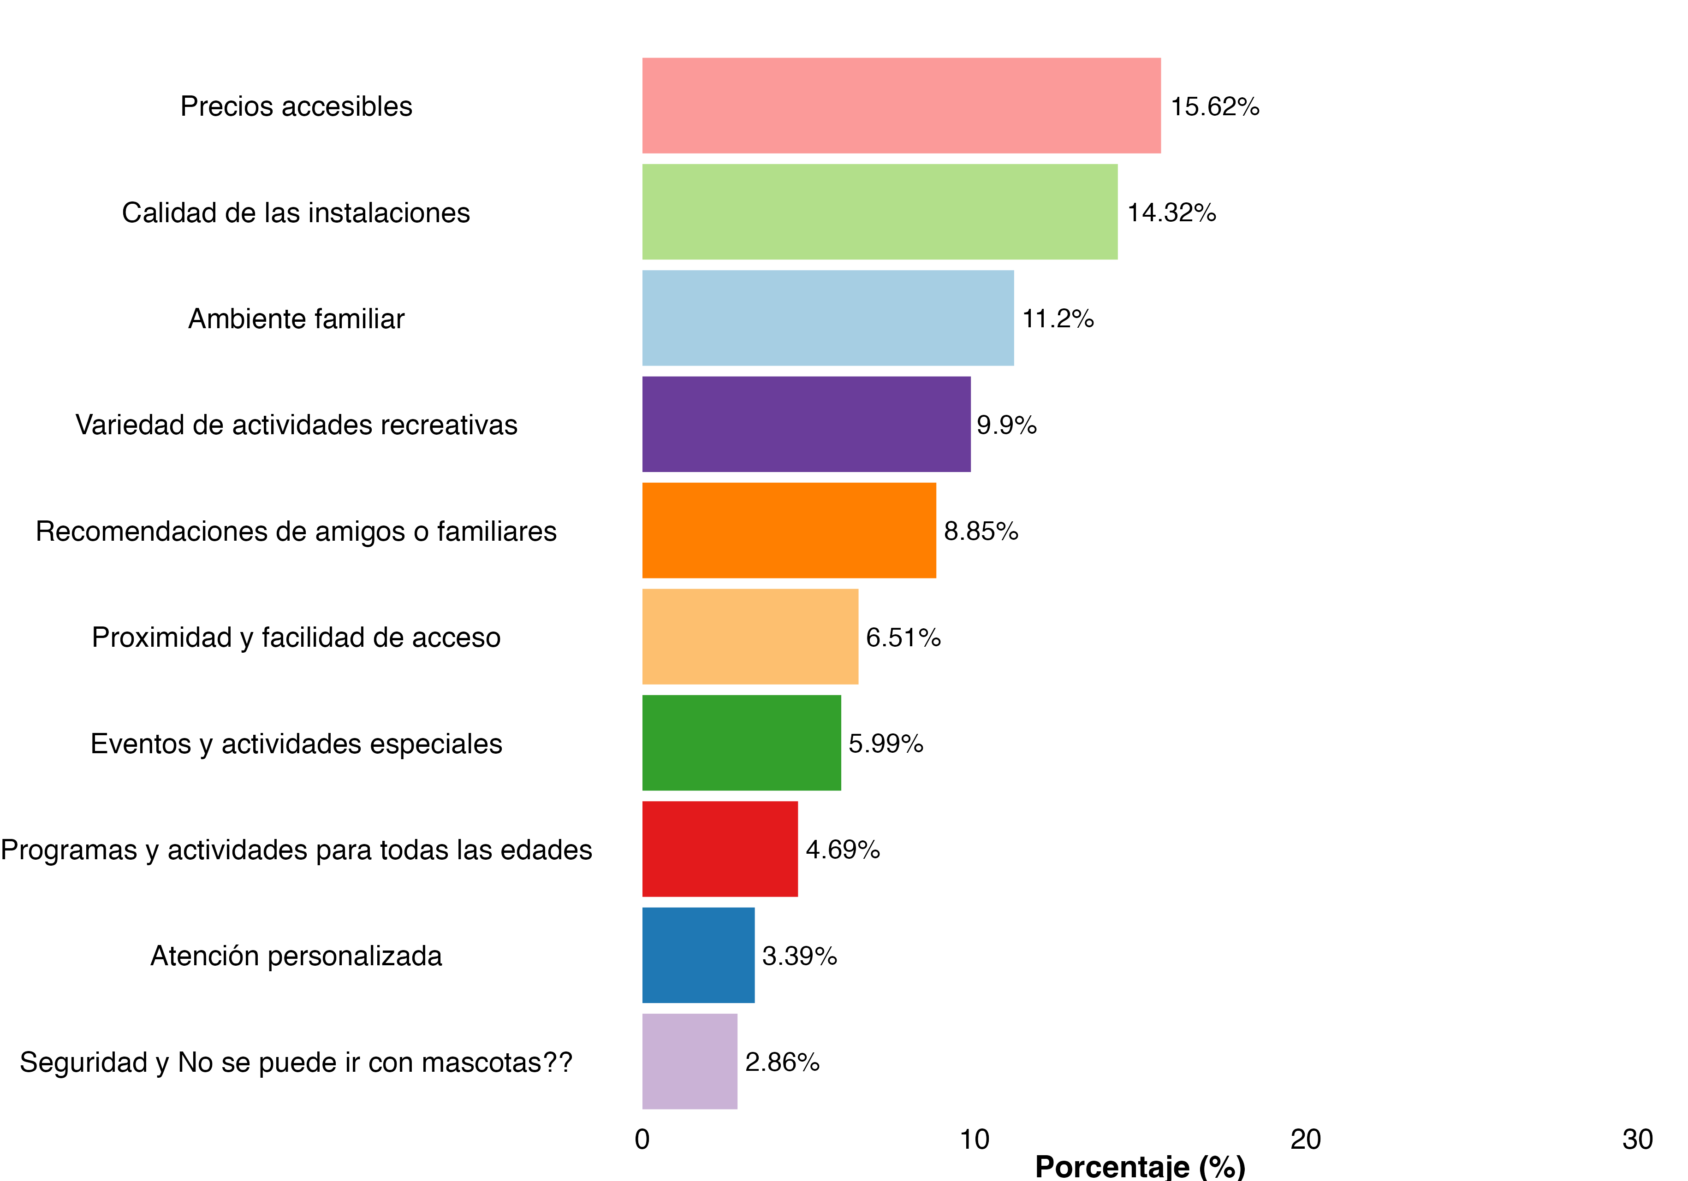

COMFANDI PANCE
¿Qué le motivaba visitar Comfandi Pance antes?
Q46 ¿Qué te motivaba a visitar Comfandi Pance anteriormente y que sientes que ya no lo hace?

Slide 34
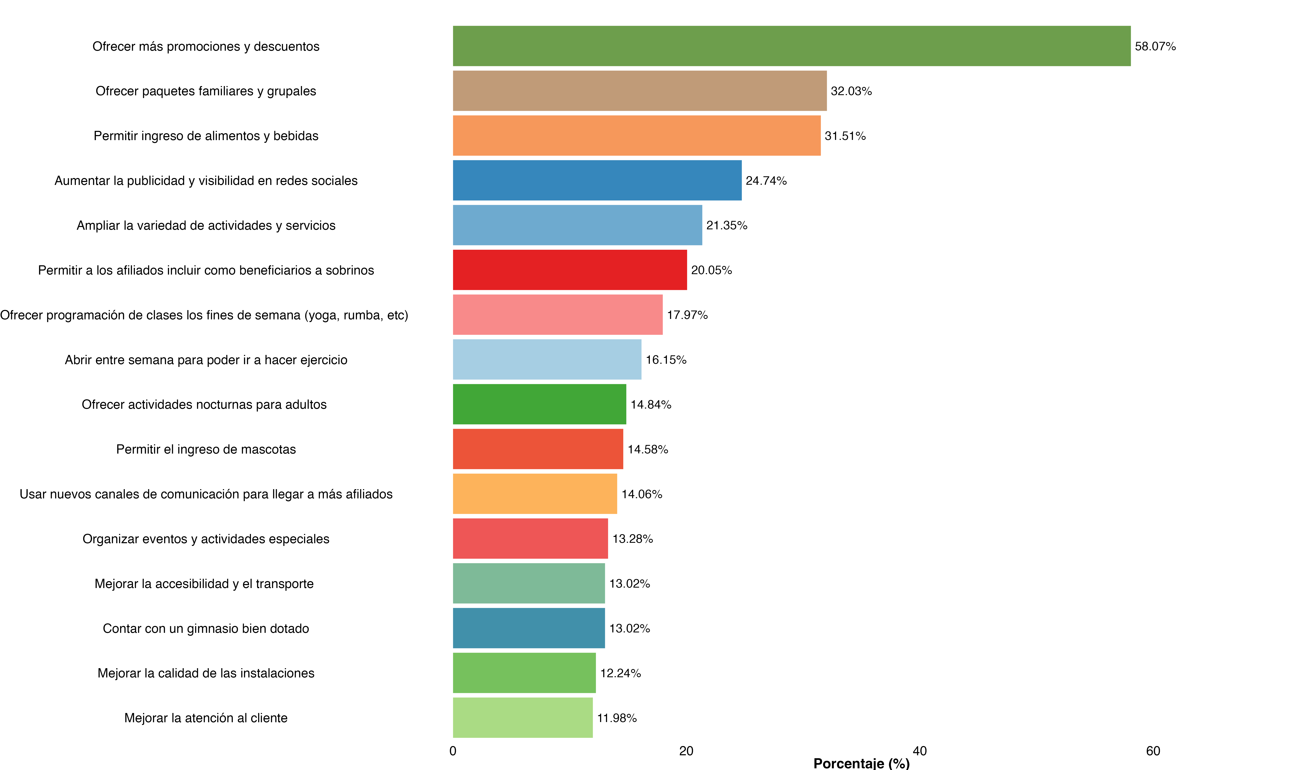


COMFANDI PANCE
Qué hacer para atraer más personas
Q47 ¿Qué crees que podría hacer Comfandi Pance para atraer a más personas a sus servicios de recreación?

Slide 35






COMFANDI PANCE
Precios
Instalaciones
Horarios
40.6%
26.3%
22.1%
Información
Actividades
Seguridad
27.1%
23.2%
19.1%
Q48 ¿Qué aspectos de los servicios de Comfandi Pance crees que podrían mejorarse?

Slide 36
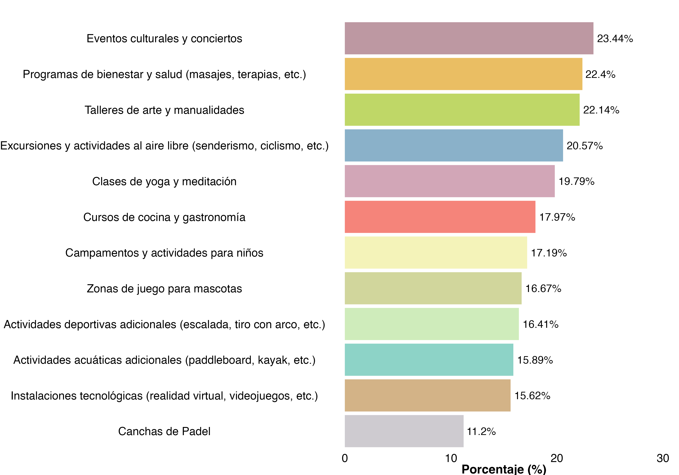
COMFANDI PANCE
Q49 ¿Hay algún servicio o actividad específica que te gustaría ver en Comfandi Pance y que actualmente no se ofrece?

Slide 37
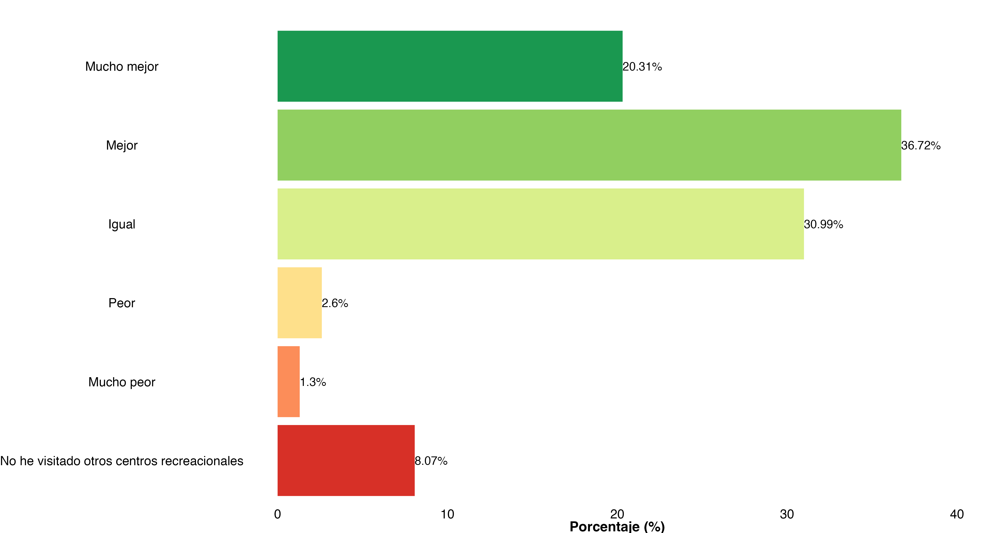
COMFANDI PANCE
El 57% de las personas se encuentran satisfechas con los servicios de recreación ofrecidos por Comfandi Pance
Q50 ¿Cómo evaluarías la calidad de los servicios de recreación de Comfandi Pance en comparación con otros centros recreacionales que has visitado?

Slide 38
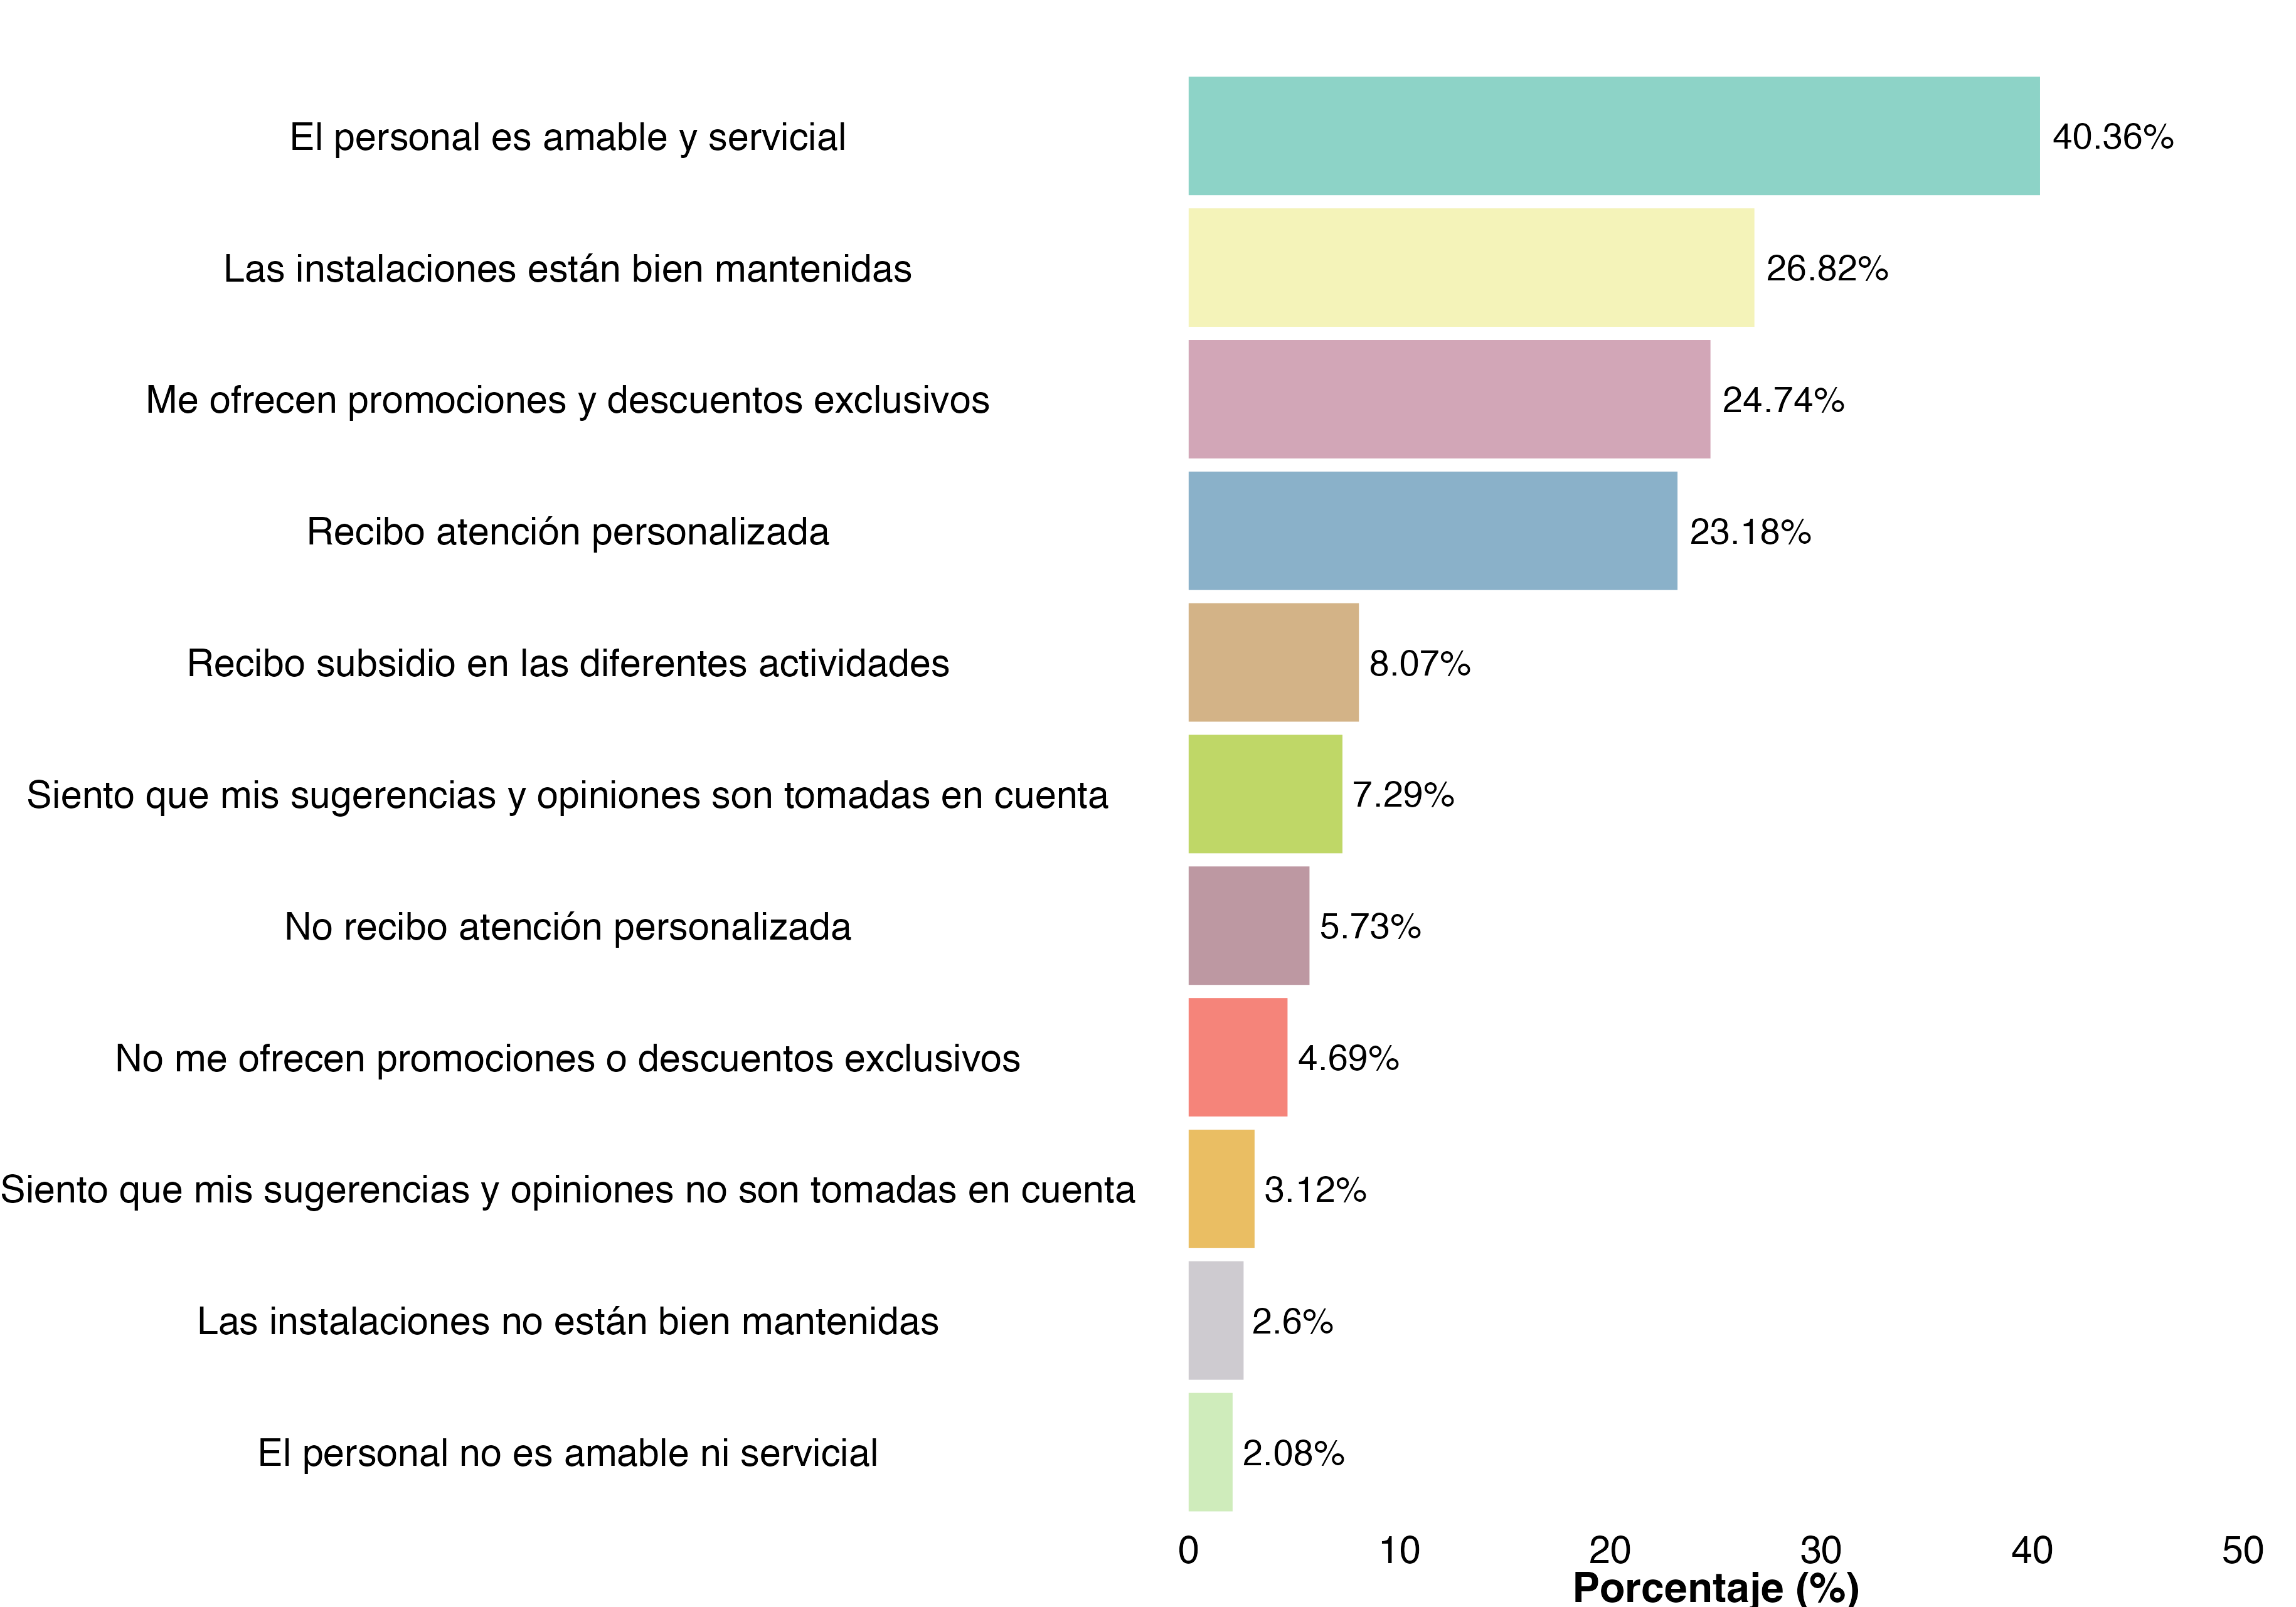
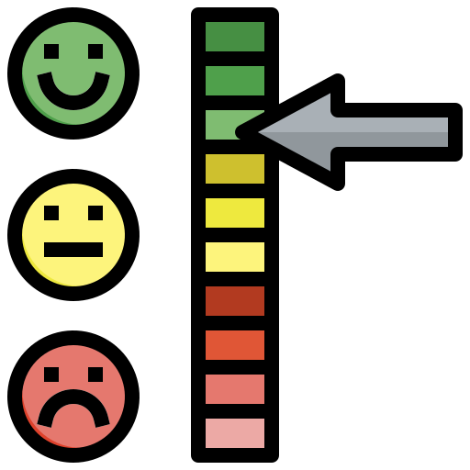
COMFANDI PANCE
Satisfacción con los servicios
74%
Q52 ¿Te sientes valorado/a como afiliado/a cuando utilizas los servicios de Comfandi Pance?
Q53_1 ¿Por qué te sientes valorado/a o no te sientes valorado/a como afiliado/a cuando utilizas los servicios de Comfandi Pance?
BASE = 384

Slide 39
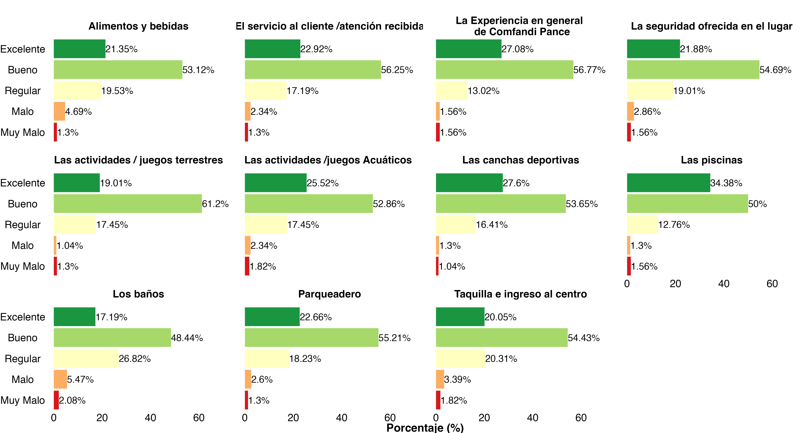

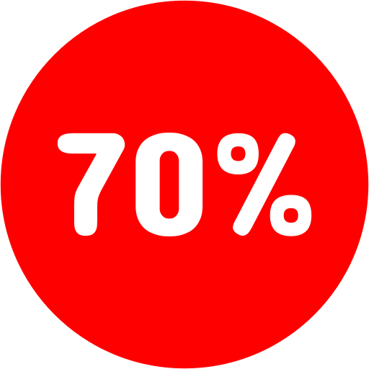
Q51_1 ¿En una escala de 1 a 5 donde 1 es muy mala y 5 es excelente, ¿cómo calificarías tu?

Slide 40
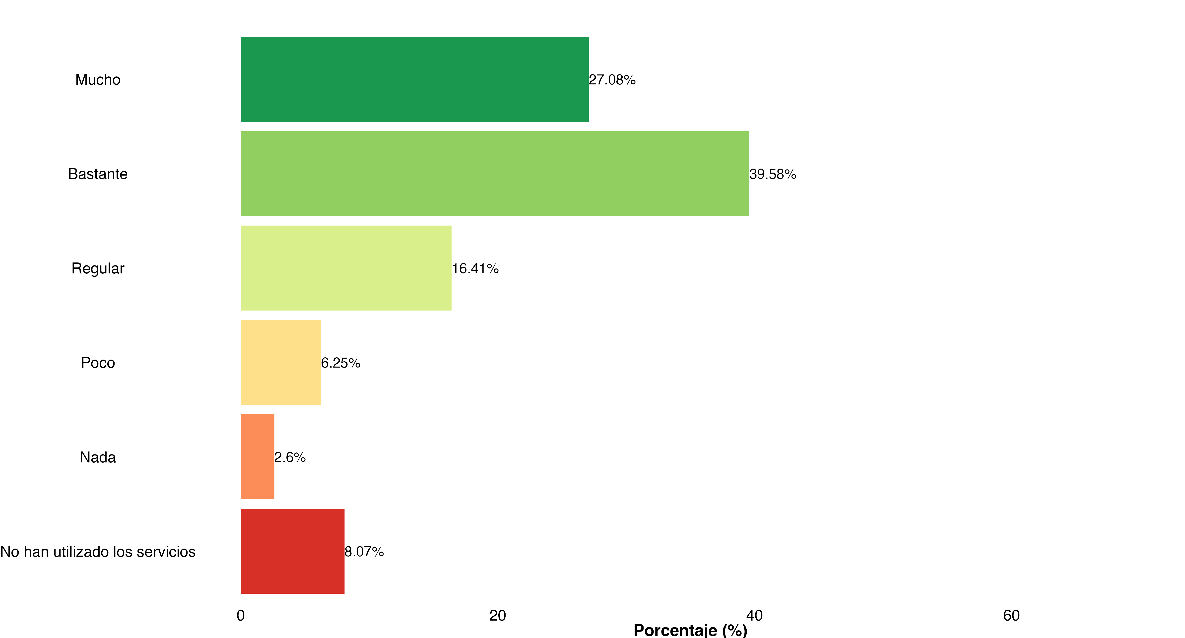

COMFANDI PANCE
55
Categoria | n | Porcentaje
Excelentes | 91 | 23,70%
Muy buenas | 105 | 27,34%
Buenas | 149 | 38,80%
Regulares | 34 | 8,85%
Malas | 4 | 1,04%
Muy malas | 1 | 0,26%
Q54 ¿Qué tanto disfrutan tus familiares o amigos de los servicios de recreación de Comfandi Pance?
BASE = 384
Q55 ¿Cómo describirías el ambiente vivido de Comfandi Pance?

Slide 41
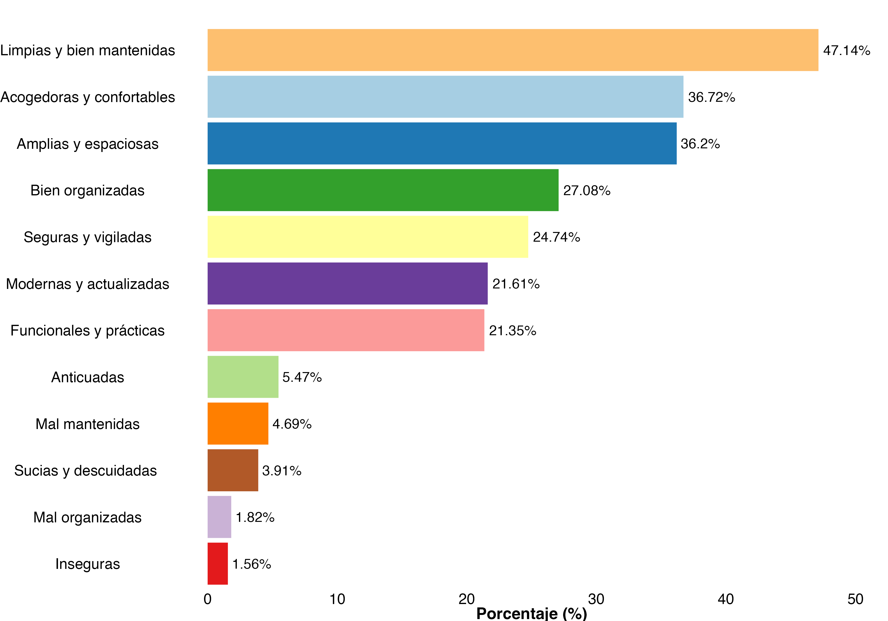

COMFANDI PANCE
Categoria | n | Porcentaje
Excelentes | 91 | 23,70%
Muy buenas | 105 | 27,34%
Buenas | 149 | 38,80%
Regulares | 34 | 8,85%
Malas | 4 | 1,04%
Muy malas | 1 | 0,26%
Q57 ¿Cómo describirías el ambiente y las instalaciones de Comfandi Pance?

Slide 42


COMFANDI PANCE
Categoría | Frecuencia | Porcentaje
Sí, porque la calidad del servicio es excelente | 169 | 44,01%
Sí, porque hay una gran variedad de actividades recreativas | 142 | 36,98%
Sí, porque las instalaciones están bien mantenidas | 142 | 36,98%
Sí, porque el personal es amable y servicial | 133 | 34,64%
No, porque los precios son elevados | 38 | 9,90%
No, porque no dejan entrar alimentación | 28 | 7,29%
NPS: 36.2%
Detractores
10.4%
Promotores
46.6%
Solo el 18% de las personas resalta que en su última visita algo no le gusto, lo que indica un alto índice de satisfacción
Q58_1 Basado en tu experiencia, ¿Qué tan probable es que recomiende Comfandi Pance a familiares o amigos? en una escala de 0 a 10 donde 0 es nada probable y 10 es extremadamente probable
Q59 ¿Por qué sí o por qué no recomendarías Comfandi Pance a otros afiliados?

Slide 43
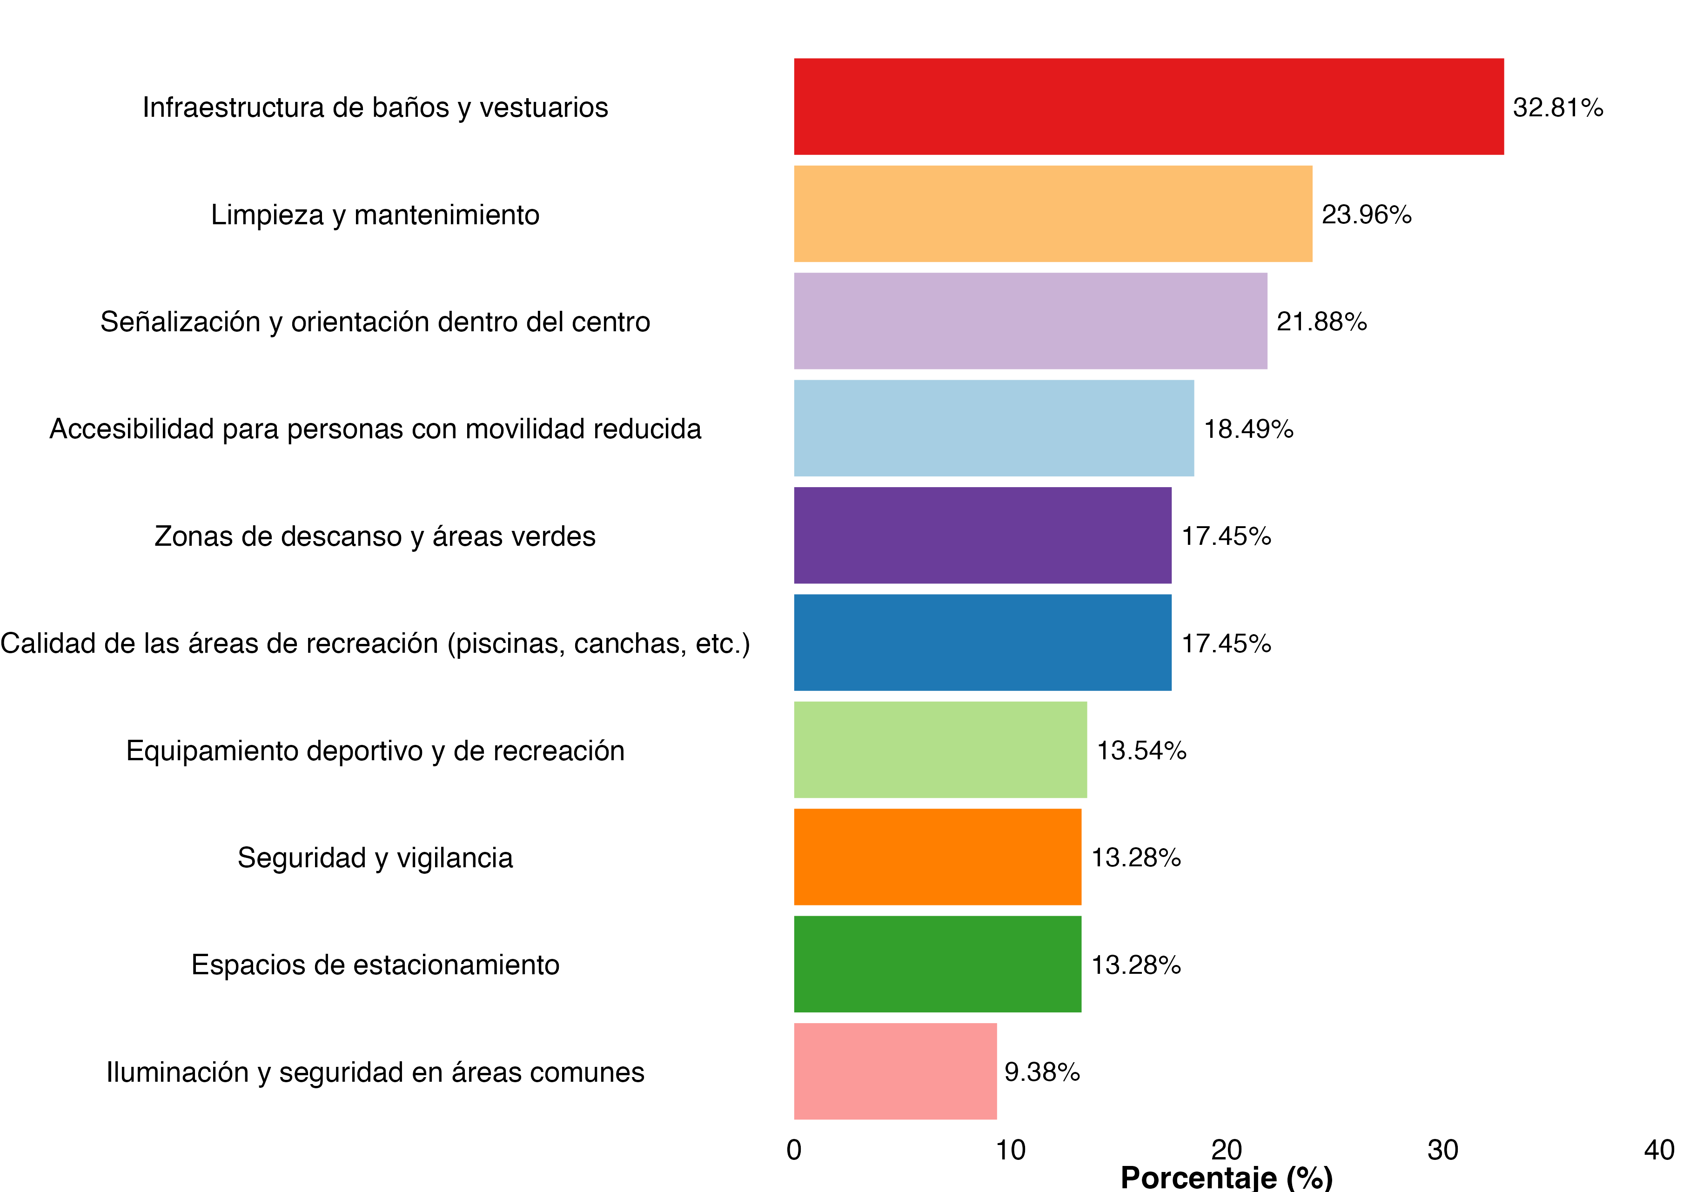
COMFANDI PANCE
Q64 ¿Qué aspectos de las instalaciones de Comfandi Pance crees que necesitan mejoras?

Slide 44
COMUNICACIÓN Y PUBLICIDAD

Slide 45

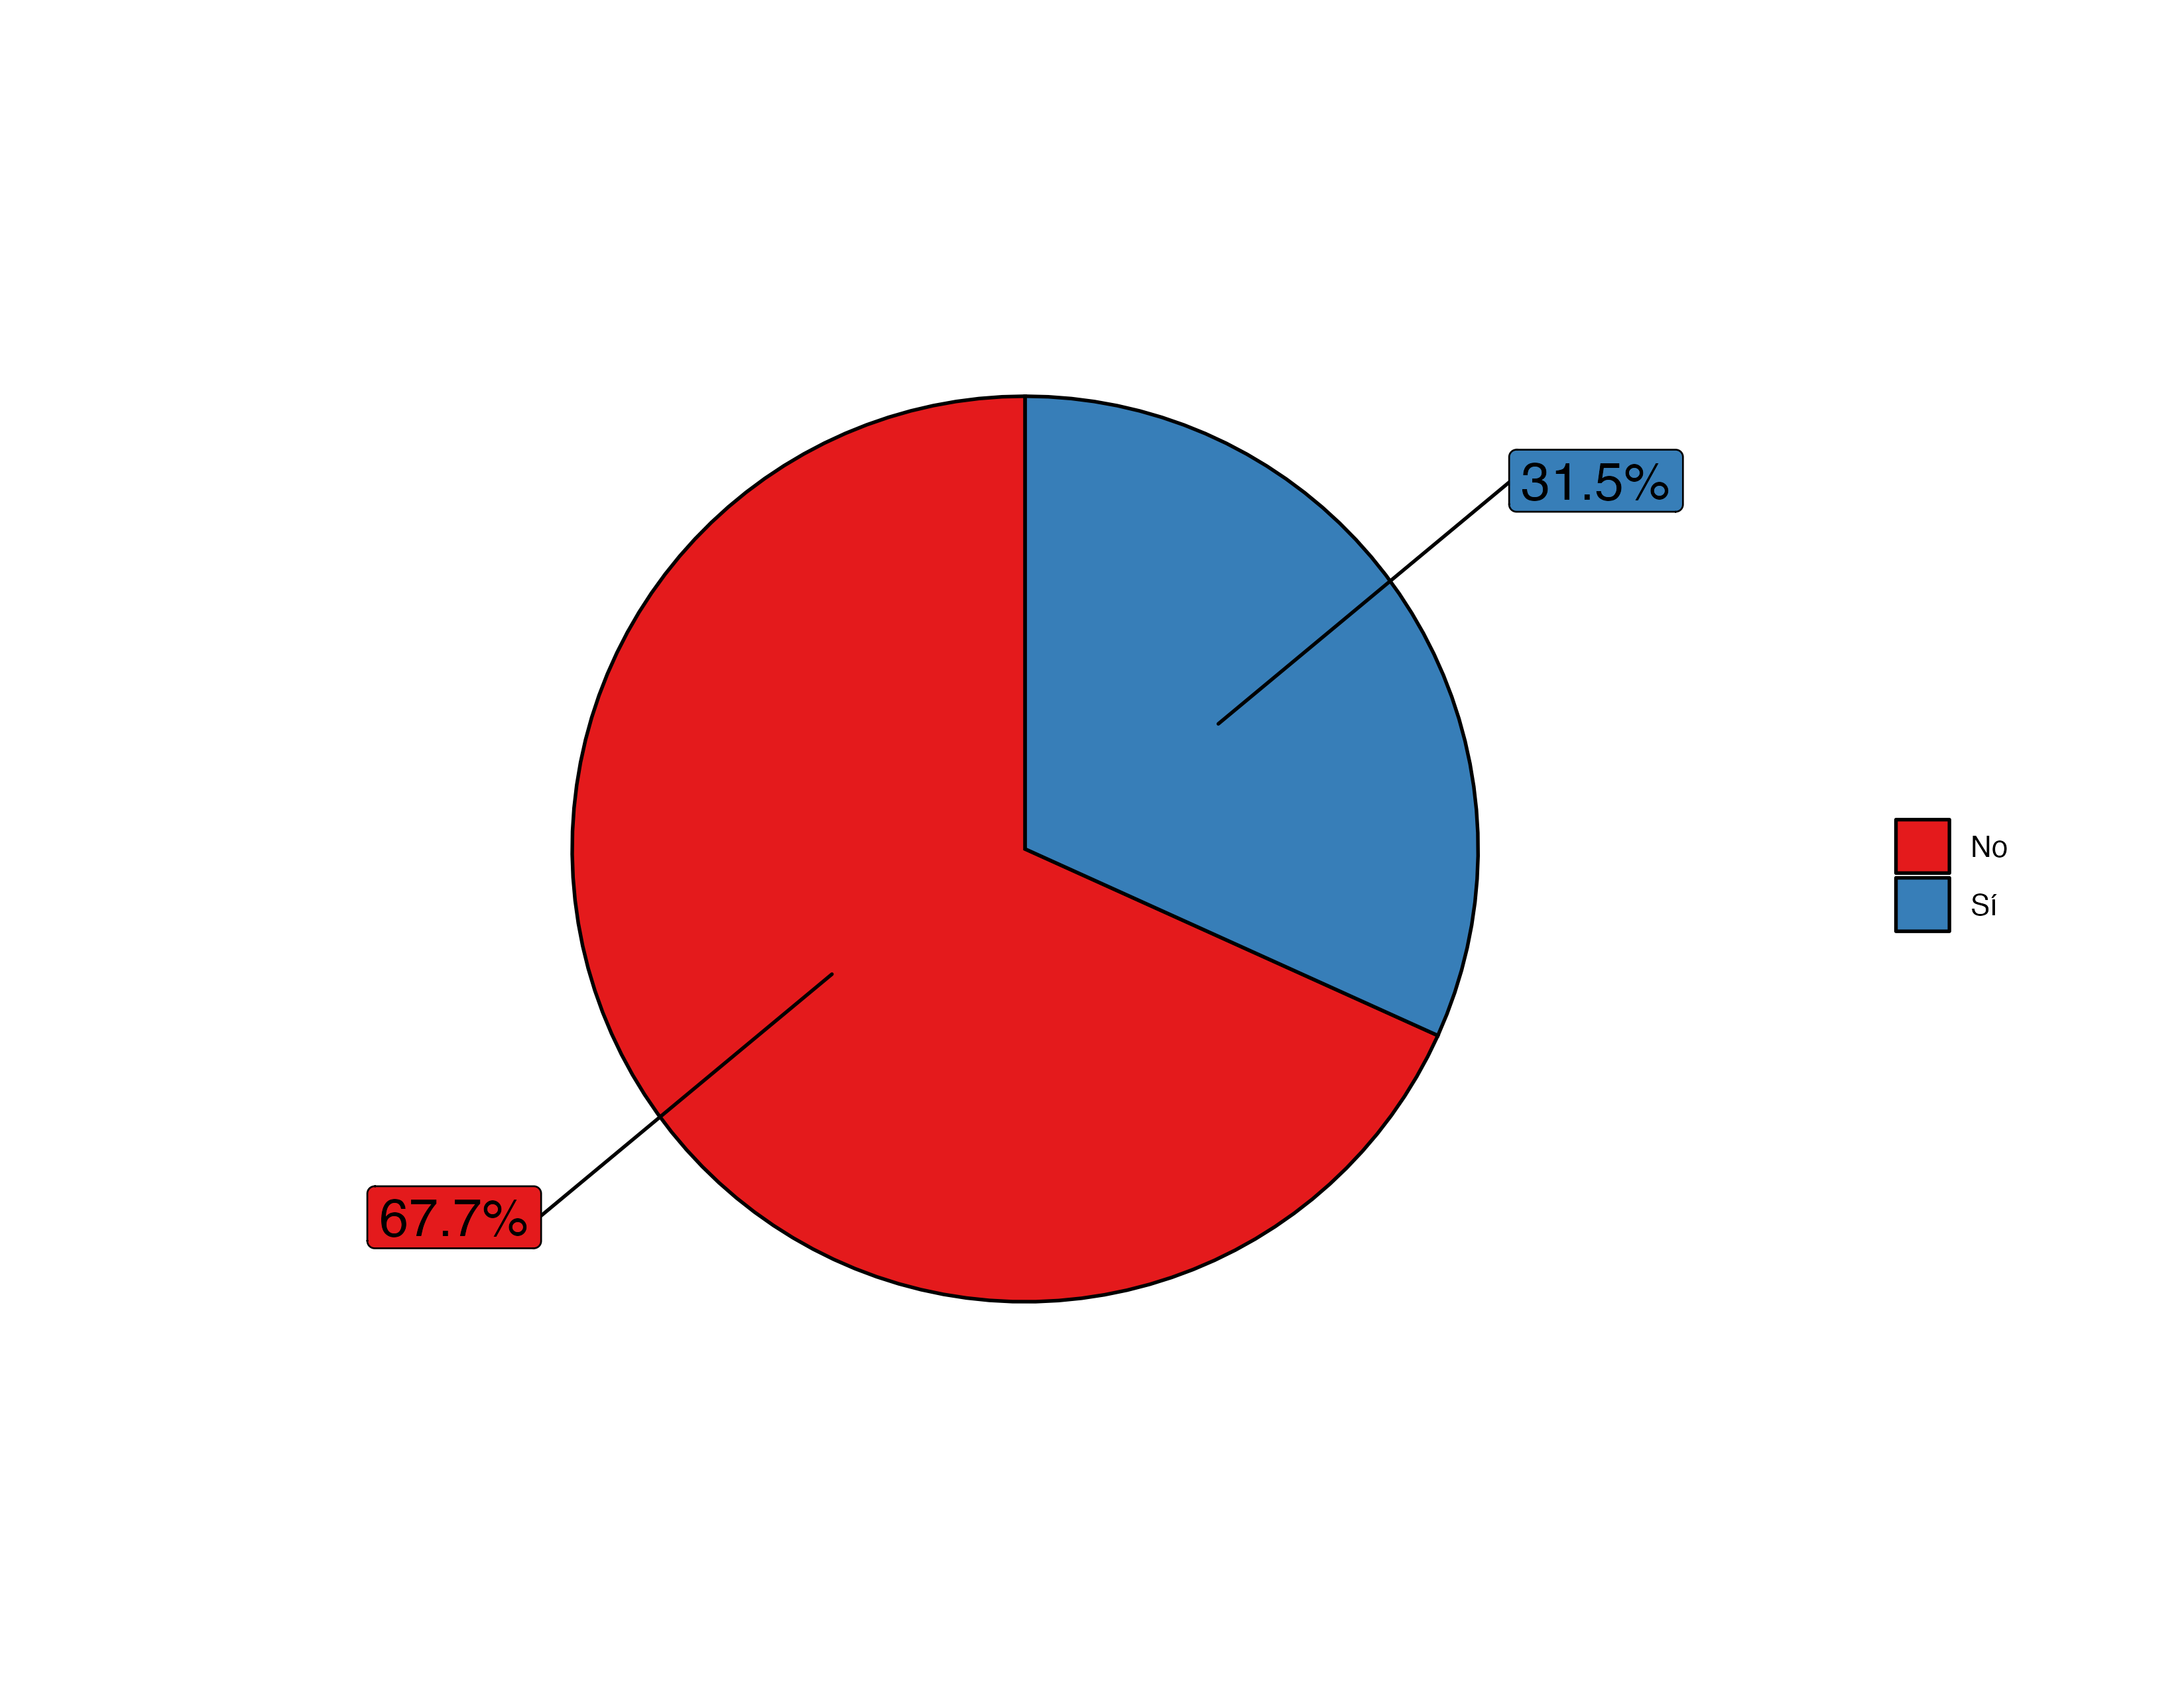





PUBLICIDAD DE COMFANDI PANCE
Categoría | Porcentaje
Excelente | 36,67%
Muy buena | 23,33%
Buena | 30,83%
Regular | 9,17%
15.10%
9.9%
9.6%
4.2%
3.9%
Q67 ¿Has visto alguna publicidad o comunicación sobre el centro recreacional Comfandi Pance?
Q68_1 ¿Dónde la viste?
Q69 ¿Qué opinas de la comunicación y publicidad de Comfandi Pance en general?

Slide 46
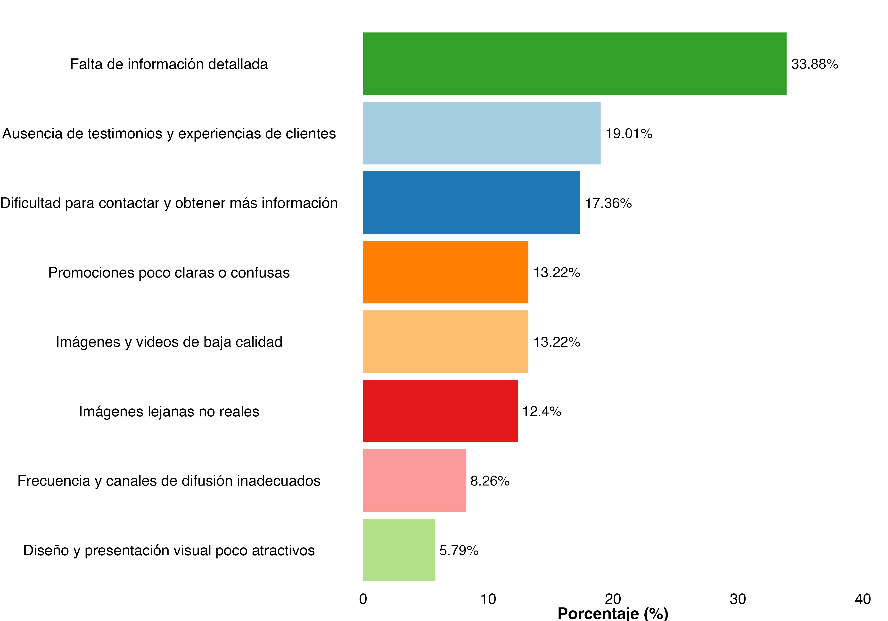

PUBLICIDAD DE COMFANDI PANCE
Concepto sobre la publicidad
Categoría | Frecuencia | Porcentaje
Promociones y descuentos exclusivos | 174 | 45,31%
Información detallada sobre las actividades y servicios ofrecidos | 147 | 38,28%
Programas y actividades especiales para diferentes edades | 76 | 19,79%
Q70_1 ¿Qué aspectos de la publicidad de Comfandi Pance no te gustaron?
Q71_1 ¿Qué tipo de mensajes o información crees que podría atraer a más potenciales compradores a Comfandi Pance?

Slide 47
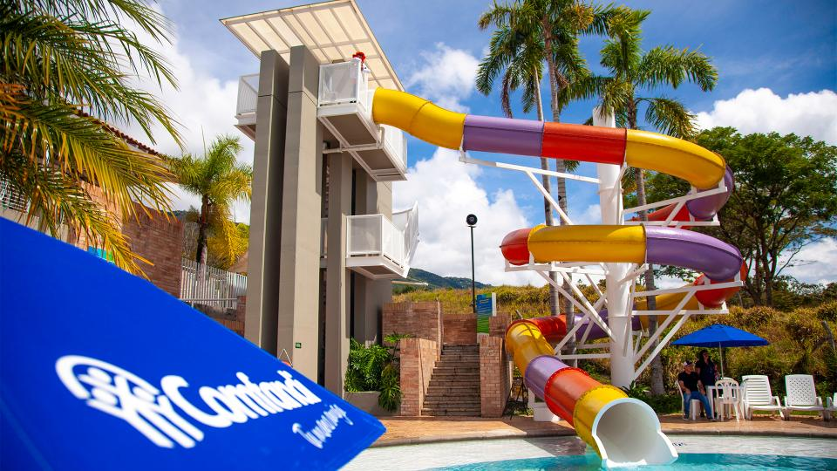
Gracias

